Slide 1
At Irkları

Slide 2
Yabani popülasyonların yok olmasına paralel olarak, insan güdümlü yönetim ve seleksiyon yoluyla çok çeşitli fenotipik özelliklere sahip ırklar gelişmiştir. Bir yandan ırklar ile insanlar atları farklı ekolojik bölgelere taşımış, bir yandan da çeşitli mutasyonlarla genotipik çeşitlilik artmıştır. At ırkları tür içinde belirli işlevlere uyacak morfolojik tiplerin seleksiyonu yoluyla biçimlenmiştir. Bunun sonucu olarak vücut büyüklüğü ve şekli bakımından birbirinden farklı olan ve bu özelliklerini döllerine geçiren at ırklar oluşmuştur. Dünyada tanımlayıcı özellikleri bilinen 170 adet at ırkı mevcuttur.
Tanınmış at ırklarının soy kütüğü ve üreme kayıtları sıkı bir şekilde takip edilir. Bu ırkların temel babaları vardır ve tüm tescilli tayların ataları bu aygıra kadar belirlenebilir. Örneğin İngiliz atının üç temel aygırı Darley Arabian, Byerly Turk ve Godolphin Aabian’dır. Justin Morgan ise Morgan ırkının temel babasıdır. Bazı at ırklarında kayıt için sadece don rengi kriter olarak alınırken (Appalosa), bazı ırklarda ise konformasyon standartları vardır.

Slide 3
Irkların Sınıflandırılması
At ırklarının sınıflandırılmasında farklı standartlar kullanılabilir. Ağırlık ve beden yapısına göre ağır ırklar, hafif ırklar ve midilli (pony) şeklinde sınıflandırma yapılır. Kullanım amaçlarına göre ise binicilik, yarış, çeki ve sıçrama sınıfları bulunur. Atlar ayrıca soğukkanlı, sıcakkanlı ve midilli olarak da gruplandırılır.

Slide 4
Hafif Irklar
Hafif ırklar, 122-178 cm cidago yüksekliğinde ve 400-630 kg ağırlığındadırlar. Kullanım alanları binicilik, araba atı, yarış ve gösteridir. Hafif atlar ağır atlardan daha hareketli ve hızlıdırlar.

Slide 5
Ağır Irklar
Ağır atlar 147-178 cm cidago yüksekliğine ve 630 kg daha fazla ağırlığa sahiplerdir. Daha yoğun olarak ağır işler ve yük çekmek için kullanılırlar.

Slide 6
Midilli
Bu atların cidago yüksekliği 140 cm’nin altındadır. Ağırlıkları 220-400 kg arasındadır. Sanayi devrimi sırasında maden ocaklarında kullanılmış, günümüze ise eğlence amacı ile kullanılmaktadır.

Slide 7
Sıcakkanlı Atlar (Hot Blooded)
Hafif ve orta boyutlardaki ırkların genel ismi olarak kullanılır. bu ırkların eski dünyanın güney bölgelerinde yetiştirildiği, bu bölgelerin sıcak olması nedeniyle, bedeni örten kılların daha seyrek olduğu, otlakların seyrek otlarla kaplı olması nedeniyle bedenin büyüyemediği ve yırtıcılara karşı saklanacak yerlerin az olması nedeniyle hız yönünden seleksiyona uğradıkları belirlenmektedir. Sıcakkanlı atlar, zaman içinde binicilik ve yarış atları haline gelmiştir. Örnekler arasında Arap ve Berber atları sayılabilir. Sıcakkanlı diye tanımlanan at ırkları; daha hafif ve ince beden yapısı, süratli yürüyüşe sahip, canlı mizaçlı, bedeni örten kıllar kısa, bacakların arka yüzlerinde uzun kıllar bulunmayan ve daha çok binek, spor ve hafif çekim ve taşıma işlerinde kullanılan ırklardır. Bu ırklar, soğukkanlı at ırklarına oranla biraz daha geç gelişir, sıcak ve ılıman iklimlerin hüküm sürdüğü ülkelerde daha çok yaygındırlar.

Slide 8
Soğukkanlı Atlar (Cold Blooded)
Bu ırklara ait atların kuzey bölgelerinde yetiştiği, bu bölgenin özelliklerinden dolayı kıt yem kaynaklarıyla, sert kışları atlatmak zorunda kaldıkları için bu hayvanların kalın bir kürke ve koruyucu deri altı yağ tabakasına sahip büyük ve ağır beden yapısına sahip olmuşlardır. Kasları fazla gelişmiş, lenfatik bir temparemente (mizaç) sahip yani sakin ve ağır hareketli olmaları ile karakterizedir. Bu ırk atlarda beden yapısı kalın ve kaba bir görünüştedir. Kemikler kalındır. Baş küçük, gözler ufak, boyun kısa ve kalın, omuzlar kuvvetli, sağrı genel olarak çok iyi gelişmiş, çoğu zaman oluklu ya da çift sağrı şeklinde, bedendeki kıllar bol ve uzun, kuyruk kalın, bacakların karpal ve tarsal eklemlerden aşağı arka yüzleri uzun kıllarla kaplıdır.
Örnekler arasında Percheron ve Shire atları sayılabilir. Shire ırkı, at ırkları arasında en iri olanıdır. Normal cidago yüksekliği, 170-180 cm arasındadır. Ancak bu yükseklik 2 metreye kadar çıkabilir. Ortalama ağırlığı 1 ton civarındadır, bazılarının ağırlığı 1500 kg’a kadar çıkabilir.

Slide 9
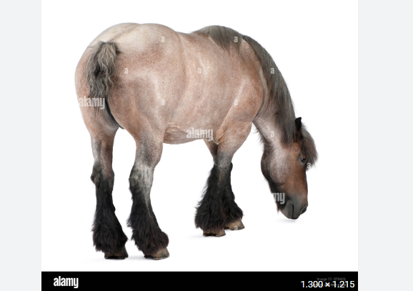
Oluklu sağrı, Carpal ve Tarsal eklemler ucun kıllarla kaplı

Slide 10
Bunların cidago yükseklikleri, beden uzunlukları ve beden ağırlıkları ırklara göre değişir. Bu ırklar daha çok ağır çekim işlerinde (özellikle çok yağışlı bölgelerde tarım işlerinde ve orduda ağır topların çekiminde) kullanılırlardı. Bugün çok sınırlı sayıda bir gen kaynağı olarak elde bulundurmak amacıyla yetiştirilmektedir. Bu ırklar, sıcakkanlı at ırklarına oranla daha erken yaşta gelişirler fakat özellikle gelişme çağlarında, çok iyi bir bakım ve besleme isterler.

Slide 11
Sıcakkanlı atların sıcakkanlı atlarla melezlenmesi ile İngiliz gibi ırklar, soğukkanlı atlar ile soğukkanlı atların melezlenmesi ile Shire, soğukkanlı ve sıcakkanlı atların melezlenmesinden ise, İsveç Warmblood ve Hollanda Warmblood ırkları meydana gelmiştir.

Slide 12
Akhal Teke
Yaşayan en eski at ırkı olan Ahalteke, sıra dışı fiziksel gücünü ve duyarlı kişiliğini Orta Asya ülkelerinin kendine özgü doğa koşullarından almıştır. Ahalteke kanı birçok modern at ırkının gelişimini etkilemiştir. Ancak yine de yüzyıllar boyu kendine has özelliklerini ve safkanlığını koruyabilmiştir. Ahalteke atları sanıldığının aksine ılıkkanlı değildir soğukkanlı ya da hafif sınıflamada yer alır. Ataları: Massaget, Parthian, Nisean, Persian, Türkmen ve son olarak da Ahalteke’dir

Slide 13
Ahalteke’nin eşsiz bir görünümü vardır. Başka hiçbir at ırkında onun karakteristik ayırıcı özellikleri görülmemektedir. Kafası uzundur ve geniş bir alnı vardır. Anlamlı bakan iri badem gözleri, dar ve dik kulakları, uzun ve yüksek bir boynu vardır. Vücudu uzun ve eğimlidir. Dar bir göğsü, uzun ve güçlü bacakları vardır. Kas yapısı mükemmeldir. Çok çeşitli donlu Ahalteke vardır. Yaygın olarak görülen donlar yağız ve dorudur. En belirgin özelliği ışıkta parlayan ve değişen metalik altın rengidir.

Slide 14
Ahalteke aygırının ortalama cidagosu 157,6cm.’dir. 1993’de değişik ülkelerde bulunan Ahalteke atları üzerinde bir çalışma yapılmıştır. Bunların 38’i Türkmenistan, 51’i Rusya, 21’i Kazakistan’dadır. Buna göre cidago yüksekliğinin 159,2cm’ye kadar uzadığı belirlenmiştir.

Slide 15
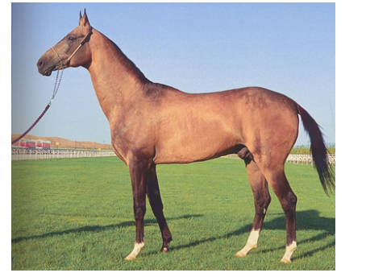
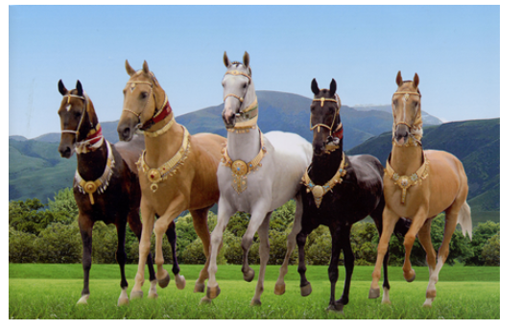

Slide 16
Karabağ Atı
Azerbaycan’ın ulusal sembollerinden birisi olarak kabul edilen Karabağ atları dağ, step, yarış ve binek atıdır. Adını, ilk yetiştirilmeye başlandığı Azerbaycan’nın Dağlık Karabağ bölgesinden almıştır. Romalı tarihçiler tarafından bu at hakkında bilgi verilmiştir. Doğu Transkafkasya’da at varlığına ilişkin en eski buluntular ve at mezarları M.Ö. 2. binyılın sonuna endekslenmektedir. 7. - 10. yüzyıl arasında bölge ile ilgili yazan Arap yazarları, eserlerinde, İran ve Suriye'de büyük talep gören modern Azerbaycan atlarının meziyetlerini sıklıkla anlatmışlardır. Modern Karabağ ırkı, bu atların torunları olarak kabul edilebilir. Bunlar, eski günlerde "Kögliyan” olarak adlandırılan doğu tipi atlardır.

Slide 17
Karabağ atlarının Türkmenistan ve İran’da yetiştirilen Ahalteke atlarıyla yakın bağları vardır. Bazı tarihçiler, eski zamanlarda bu atların aynı aileden geldiklerine ve Arap ırkının gelişiminde önemli etkileri olduğuna inanmaktadırlar.
1956’da dönemin önemli aygırlarından birisi sayılan Zaman adlı Karabağ aygırı, Sovyet Hükümeti tarafından İngiliz Kraliçesi II. Elizabeth’e hediye olarak sunuldu. Daha önce de 1823 yılında İngiltere’deki at yetiştiricileri tarafından 60 adet Karabağ kısrağının satın alınarak İngiltere’ye götürüldüğü ve özellikle Zaman adlı aygır’ın İngilteredeki bazı at ırklarının geliştirilmesinde kullanıldığı düşünülmektedir.

Slide 18
Bu ırkın ana don renkleri, karakteristik olarak altına çalan açık al ve dorudur. Açık al dona Sarılar denir. Doru benzeri açık al, ancak yele ve kuyrukları koyu dona ise Azerbaycan Türkçe’sinde Narinj adı verilir. Bazen demirkır donlar da görülmektedir. Baş ve ayaklarda beyaz nişane ve sekiler görülebilir.
Karabağ atları, hızlı ve tetik oldukları kadar, iyi huylu olmalarıyla da ünlüdür. Sakin, istekli ve cesurdur. Enerjiktirler ve kolay eğitilebilirler. 2004 yılında Ağdam Bölgesinden Kişmişadlı bir Karabağ atı 1000 m. mesafeyi 1 dk 9s n. de, 1600 m. mesafeyi ise 1 dk 52 sn.de koşarak iki farklı hız rekoru kırmıştır

Slide 19
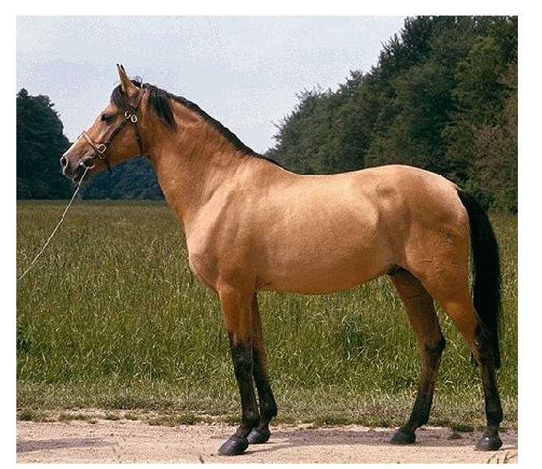
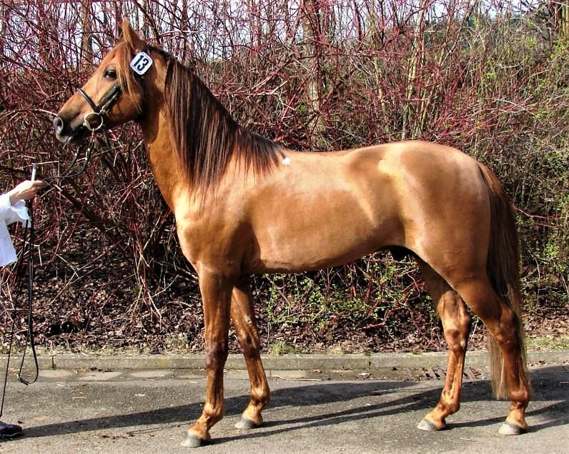
Soldaki Kraliç Elizabeth’e hediye edilen Zaman, sağdaki Narinj.

Slide 20
Quarter Horse (Amerikan Quarter Atı)
Bu atlar adından da anlaşılacağı gibi kısa mesafe (quarter - çeyrek mil) yarışlarında ustadır. Kökeni İspanyol sömürgeciler tarafından Amerika’ya getirilen atlara dayanır. 17. ve 18. yüzyıl boyunca Amerika kıtasının doğusundaki bölgelere yerleşen Avrupalı göçmenler İspanyol yerleşimcilerden kalan yerel İspanya kökenli atlar ile kendi ithal ettikleri Avrupa atlarını çiftleştirerek her tür iş için uygun olan, ağır çalışabilecek bir at üretmek istediler. Yeni üretilen bu atlar doğulu insanların sağ kolu haline gelmişti. Batıya doğru göçün başlamasıyla ise sığır çobanlığı günlerinde oldukça gerekli oldular. En gerekli özellikleri sığırların arkasında atletik ve cesurca çalışabilecek atlar olmalarıydı. Zamanla bu atlar “sığır hissi” geliştirerek bir sığırın hareketlerini taklit eder oldular (Hızla koşarken durup aynı hızla geri dönebilmek... gibi)

Slide 21
Cidago yükseklikleri 143-160cm. arasında değişmektedir. Her donda olabilirler. Baş ve ayaklardaki her türlü seki ve nişane kabul edilebilir. Quarter atlarının kısa ve geniş bir baş yapısı, ufak burnu, büyük ve zeki bakışlı gözleri, orta uzunlukta hareketli ve kalkık kulakları, uzun ve elastik boynu, yuvarlak omuzları vardır. Göğsü ve karnı geniş, sırtı kısadır. Cidago ve boynu hemen hemen bir hizadadır. Büyük, derin, yuvarlak ve kaslı bir sağrıya sahiptir. Bacakları kuvvetlidir. Diz eklemleri geniş ve yere yakındır. İncik kemiği orta uzunluktadır. Toynakları dikdörtgen biçimli, sert, derin ve geniştir. Genellikle al donlu olmasına rağmen birçok don rengi de görülebilir.

Slide 22
Amerikan Quarter Atı Derneği (American Quarter Horse Association - AQHA) 1940 yılında kurulmuştur ve 5 Milyonu aşan adediyle kayıtlı olarak dünyadaki en çok sayıda at bu ırktandır. AQHA listesinde dünyanın birçok ülkesinde yetiştirilen 2 milyondan fazla at bulunmaktadır.

Slide 23
Temel olarak üç ana tipi vardır: Stok tipi (Stock type) Quarter atları çevik, güçlü bir sağrısı olan kısa atlardır. Western türü yarışlarda kullanılırlar. Halter tipi (Halter type) atlar daha yüksek cidagoya sahiptirler. Yaklaşık 163cm. cidagoları vardır. 550kg. yakın ağırlıkları ile damızlık olarak yetiştirilirler. Damızlık yarışmalarında ve özel fuarlarda boy gösterirler. Yarış ve Avcı tipi (Racing – Hunter Type) Quarter atları ise uzun ve ince bacakları, kısa ve güçlü sağrıları ile 220 - 870 yarda (201m – 795m.) arasında değişen kısa mesafeli yarışlarda yarıştırılırlar ve gösteri amaçlı kullanılırlar

Slide 24
Genel olarak günümüzde Quarter atı, O-mook-see, yani Barrel Racing (Varil Yarışı), Reining (dizginleme), Cutting (sürüden ayırma), Rodeo yarışları ve kısa mesafe yarışları gibi Western tarzı müsabakalarda oldukça popülerdir. Bu spordaki büyük ilgi sayesinde atlar büyük amaçlar için çeşitli dallarda yarışmaktadırlar. Hala doğal tarım alanlarında sığır gütme işinde, turistik dağ gezilerinde, özellikle 4-H (head, hearth, hand, health) organizasyonlarının doğa gezilerinde, binicilik kulüplerinde sıkça kullanılırlar.

Slide 25
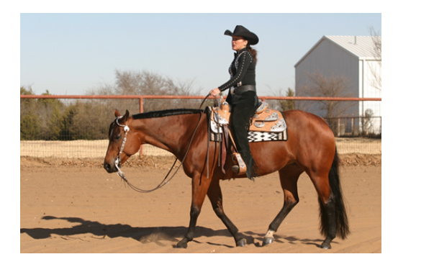
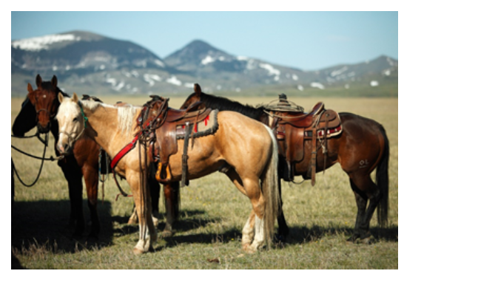
American Quarter Atı

Slide 26
Amerikan Saddlebred
Amerikan Saddlebred atları 1600’lü yılların sonlarında İngiltere’den Kuzey Amerika’ya giden göçmenlerce götürülen çabuk yürüyüşlü, çevik ve cesur Ponyler olan Galloway ve Hobby atlarıydı. Zamanla yapılan melezleme ve seçici üretim sayesinde atlarda büyük bir gelişme sağlandı ve cidagoları oldukça yükseltildi. 1700’lü yıllardan itibaren yine İngiltere’den getirilen Thoroughbred kısraklarıyla da melezleme çalışmaları sürdürülen atlar, 1776 yılından itibaren Amerikan ordusunca Kentucky Saddler adıyla çokça kullanıldı. Bu tarihten itibaren tüm devlet yazışmalarında adı anılmaya başlamıştır. 1830’lu yıllarda Morgan atı ile de bir melezleme dönemi yaşadı. Aynı tarihlerden itibaren de Amerikan Saddlebred olarak tanınmaya başlandı.

Slide 27
1891 yılında Louisville eyaletinde Ulusal Binek Atları Derneği (National Saddle Horse Breeders Association) kuruldu. Dernek adını 1980 yılında Amerikan Saddlebred Atları Derneği (The American Saddlebred Horse Association - ASHA) olarak değiştirdi. Bu tarihten itibaren dernek Amerikan Saddlebred atları ile ilgili tüm organizasyonları, yarışmaları, gösterileri ve fuarları üstlenmekte, aygır kayıtlarını tutarak atların standartlarını belirlemektedir.

Slide 28
Hollywood’un altın çağlarında filmlerde en çok kullanılan at oldu. “Gone with the Wind – Rüzgâr Gibi Geçti” ve “Zorro”, Star Track gibi klasikleşmiş filmlerde rol aldılar.
At dünyasının “Tavus Kuşu” olarak da adlandırılan American Saddlebred’lerin geniş alnı, düz bir profili ve siyah iri, parlak gözleri vardır. İnce ve düzgün bir boynu, pürüzsüz bir yelesi vardır. Baş-boyun kısmı oldukça güzel bir görünüme sahiptir. Omuz kısımları derin ve eğimlidir. Bacakları düzgün, kaslı ve güçlü, donları belirgin bir renge sahiptir. Çok ilginç yürüyüş stilleri olan American Saddlebred’ler yürüyüşleri sırasında dizlerini kırarak yaptıkları hareketlerle kendilerini gösterirler. Bu nedenle ırk standartları arasında yapılan adeta, süratli (tırıs, rahvan) ve düz koşu yarışlarında yarıştırılırlar.

Slide 29
Ortalama cidago yükseklikleri 152–173cm. arasında değişebilir. Ağırlık ortalamaları ise 450-540-kg. arasındadır. Genellikle doru, al, yağız, kestane doru, kır ve demir kır donlarındadır. Ancak bazen alaca renkler (palomino, pinto, roan) görülebilir. Baş ve ayaklarda her türlü nişane ve sekiler kabul edilir.

Slide 30
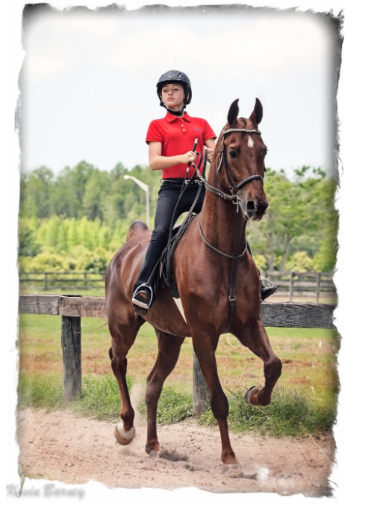
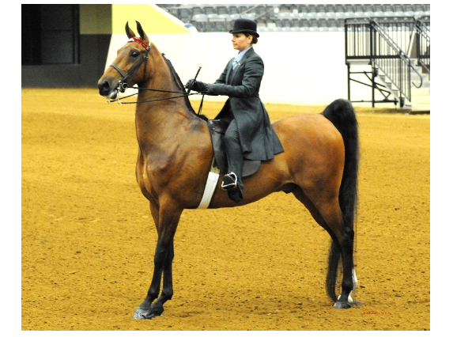

Slide 31
Appaloosa Atı (ABD)
Çoğunlukla Amerika Birleşik Devletleri’nde yetiştirilen bu atların kökeninin İber Yarımadası’ndan sömürgeciler tarafından yayılan İspanyol benekli (Leopar Desenli) atları olduğu düşünülmektedir.
İlk kez 18. yüzyılda Amerika’da Oregon Eyaletinde yaşayan Kızılderili Nez Perce kabilesi tarafından yetiştirilmeye başlanan bu benekli atların Appaloosa adını, bölgede bulunan Palouse Nehri’nden aldığı sanılmaktadır.

Slide 32
Appaloosa atları Nez Perce kabilesi tarafından avda, savaşlarda ve dağ yollarında ulaşım için kullanılmak üzere yetiştirilmiş dayanıklı ve güçlü atlardır. Amerikan hükümetinin yerli kabilelere karşı yürüttüğü savaşlarda kabileler için oldukça önemli olan bu atlar, 1877 yılında Amerikalıların bölgeyi işgal etmelerinden sonra yavaş yavaş azalmaya başladı. Hatta kabileler kendi rezervasyon bölgelerinde açlık ve kıtlıktan bu atları kesip yemek zorunda kaldılar.

Slide 33
1938 yılına kadar olan dönemde sayıları oldukça azalan Appaloosa atları, bu tarihte birkaç meraklı tarafından ırk özellikleri yeniden canlandırılmak üzere Idaho’da kurulan Appaloosa Atları Kulübü (Appaloosa Horse Club - ApHC) sayesinde 50 yıl içerisinde Arap, Thoroughbred ve Quarter atlarından sonra dünyanın dördüncü büyük popülasyona sahip atı oldu. 25 Mart 1975 yılında da Idaho Eyaleti’nin resmi atı olarak ilan edildi.
Appaloosa atları çok yönlü atlardır. Atçılık ve binicilik sporlarının hemen hepsinde çok beğenilerek kullanılırlar. Amerika’da doğmuş olan çeşitli binicilik branşlarında (Reining, Cutting, Rodeo v.b.), atlı gösterilerde, serbest binicilikte (Hacking) ve araba koşumunda rahatlıkla kullanılırlar. Diğer at ırklarında renk çeşitlemesi yapmak amacıyla da bazen kullanılan Appaloosa atları, çeşitli pony türlerini de etkilemiştir.

Slide 34
Appaloosa atları üç önemli ayırt edici özellik taşırlar. İlki benekli bir deri, ikincisi çizgili toynakları ve üçüncüsü de beyaz veya açık renkli sclerasıdır (göz akıdır). Bu özellikler içerisinde Appaloosa atı ırkının tescil edilebilmesi için, benekli deri temel özelliğinin yanı sıra çizgili toynak ya da açık renk göz eklenmesi yeterlidir. Birçok at ırkında melezleme çalışması yapılması nedeniyle ortalama cidago yükseklikleri farklılık göstermektedir. Genel olarak 142 – 163cm. civarında yükseklikleri vardır.

Slide 35
Appaloosa atlarının don renklerinde çok çeşitlilik vardır. Appaloosa atları dış bükey bir baş yapısına sahiptir. Boynu ince, sırtı düzdür. Sağrısı düşük, kuyruk kısa ve az tüylüdür. Yele tüyleri kısadır. Bacakları güçlü ve düzgündür. Toynakları sert ve çizgili renklidir. Güçlü bir vücut yapısına sahip olan Appaloosa atları oldukça dayanıklı, sakin ve iyi bir karakteri, istekli ve cesur bir yapısı vardır. Çabuk öğrenirler ve sadıktırlar.

Slide 36
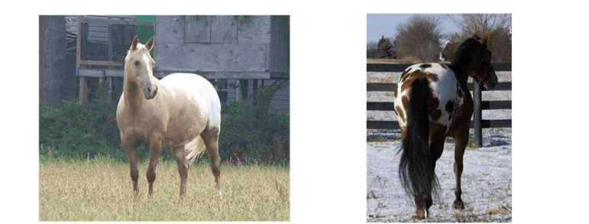
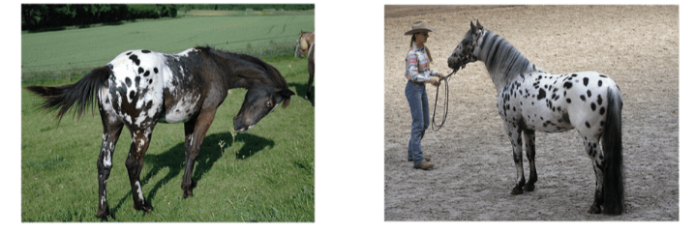
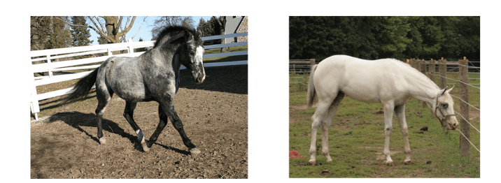
Soldan sağa: Battaniye, Benekli, Benekli Battaniye, Leopar Altta: Demir kır, Alaca

Slide 37
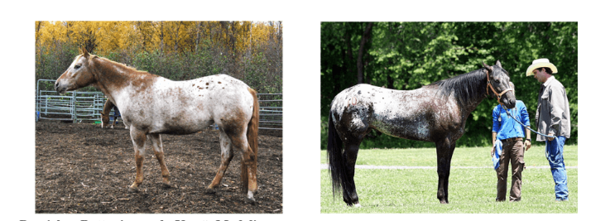
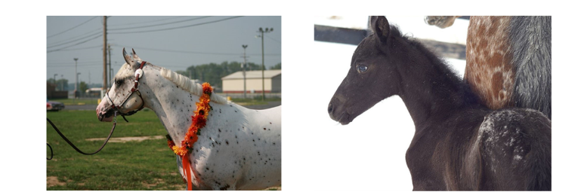
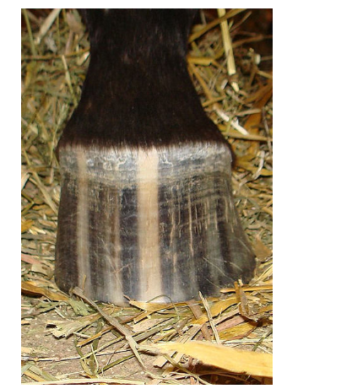
Üstte: Demirkırı Battaniye (Kırağı), Benekli Demirkırı Altta: Çizgili Toynak, Az Benekli Leopar, Kartanesi

Slide 38
Andalusian ve Lusitano Atları (İspanya ve Portekiz)
Kökü İberya atına dayanan İspanya’nın çok eski bir binek at türüdür. Bu atlar İberya yarımadasında M.Ö. ki yıllardan beri bilinmektedir. Julius Ceasar’ın da Del Bello Gailicoé’daki İspanya’nın soylu aygırları hakkında yazdığı gibi, İspanyol Atı, Romalılar için gücünden dolayı harika bir savaş atı olarak biliniyordu. Annibal, bu atları İtalya’yı fethederken kullanmıştı. Daha sonraki yıllarda ise tarih kitapları I. Richard’ın şövalyelerinin “Çevik İspanyol Destrierleri”ne bindiklerini yazmaktadır. Arap soylarıyla beraber, günümüzde kabul görmüş diğer cinslerin neredeyse atası sayılır. 8. yüzyıldan itibaren Arap ve Berberi atlarıyla karıştığı sanılmaktadır. Ancak birçok Avrupa atı da bu atın karışımıyla oluşturulmuştur (Oldenburg, Friesian, Holstein… gibi).

Slide 39
Ünlü Ahalteke aygırlarının gelmesinden önce Avrupa’da, İngiliz Atı yetiştirmelerinde, yoğun olarak İspanyol atı kanı kullanılıyordu. Kuzey Avrupa’ya, meşhur İspanyol Atları getirilerek yeni cinsler yetiştiriliyor ve eskileri geliştiriliyordu. Endülüs atlarının Avrupa cinslerine etkileri, günümüzdeki İngiliz atlarının etkileri ile kıyaslanabilir. Avrupa atlarının bir kısmında (Friesian, Trakehner, Holstein gibi) Endülüs atlarını kullanmışlardır. Amerika atçılığında da Endülüs atlarının önemli bir yeri vardır. Günümüzde dahi Quarterhorse ve Peruvian Paso gibi Amerikan atlarının birçoğunda Endülüs atlarının etkilerini görmek mümkündür. Günümüzde iki tür Andalusian atı bulunmaktadır; Ağır Avrupa Kuzey tipi Andalusian atı ve hafif, zayıf güney tipi Andalusian atı.

Slide 40
Lusitano ile Safkan İspanyol atlarının soyları aynıdır. Bu nedenle bu atlara Andalus ya da İberya atları denilmektedir.
İspanyol atları son yıllarda düzenlenen sirk ve atlı gösteri programlarında da en çok kullanılan at ırkı oldu.
Spor alanında da oldukça önemli başarılar elde eden bu atlar 2004 Olimpiyat oyunlarında Dressage alanında sporculara gümüş madalya kazandırdılar.
Birçok alanda kullanılabilmeleri nedeniyle sayıları gittikçe artmaktadır. Dünyada 50 kadar ülkede yetiştirilmektedirler. Bunların içinde ABD, Meksika, Brezilya, Kolombiya, Hollanda, Fransa, Belçika, Almanya, İngiltere ve İtalya önde yer almaktadır. Bu atlara ilgi duyulmasının en önemli nedenlerinden birisi de Hollywood’dur. Birçok filmde kullanılmışlardır. Örneğin Yüzüklerin Efendisi, Zorro, Truva, İskender, Cesur Yürek, Gladyatör… v.b.

Slide 41
Andalusian ve Lusitano atları iri atlardır. Ortalama cidagosu 155 – 160cm.dir. Kaslı bir baş ve büyük badem gözleri vardır. Burnu düz veya hafif çıkıntılıdır. Boynu güçlü, geniş ve uzundur. Güzel bir kıvrımı vardır. Bedeni yuvarlak ve uyumludur. Ensesi geniş, sırtı güçlü ve kasları görünecek biçimde düzdür. Çukurluk yoktur. Göğsü geniş ve güçlü görünümlüdür. Sağrı kısa, geniş ve hafif kalkıktır. Kuyruk uzun, kılları gür ve hafif dalgalıdır. Yelesi uzun ve çok gür kıllara sahiptir. Bacaklar kısa, güçlü ve kaslıdır. Arka bacakları hafif aşağıya çekik ve kaslıdır. Toynakları bütün ve yüksek ve sağlamdır. Günümüzdeki Andalus atlarının %80’i Kır renktedir. Diğer renkler Doru, Koyu Doru ve Yağızdır. Bunların dışında İzabel, Al, Açık Al renkleri de vardır. Andalus atlarının standart renkleri yoktur. Lusitano atlarında ise genellikle Kır ya da Doru don hâkimdir. Bu atların burun çıkıntıları Andalusian atlarına göre biraz daha fazla ve sırtları daha uzundur.

Slide 42
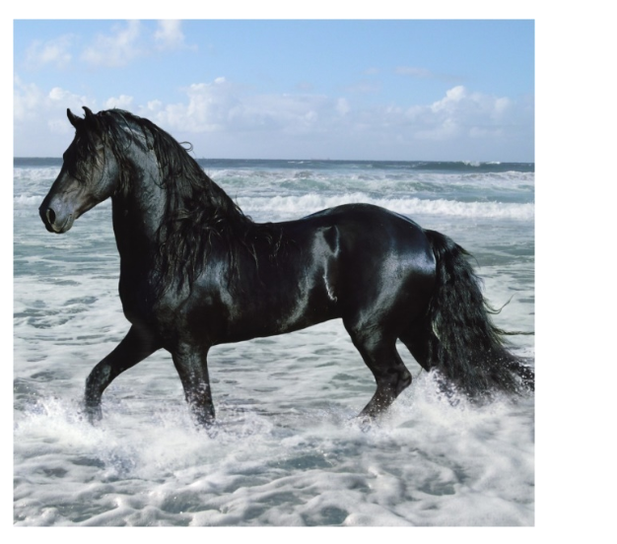
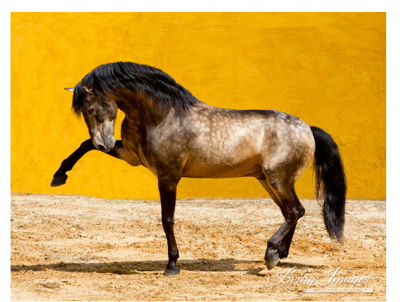
Yağız donlu Andalusian, Ahreç donlu Lusitano atları

Slide 43
Hanoverian Atı (Almanya)
Hanoverian soylu, sıcakkanlı bir attır. Orantılı, doğal bir dengeye sahiptir. Tetiktir ve uçar gibi tırısı, yuvarlak ritmik eşkin yürüyüşü ve yeri kavrayan adımlarıyla kendine has karakteristik zarif, elastik hareketleri vardır. Bu ırkın tarihi kökeni, bugünkü kuzey Almanya’daki Yukarı Saxonya eyaleti, eski Hanover Krallığında, 400 yıldan beri süregelen at yetiştiriciliği endüstrisinin var olduğu yerdedir. Hanoverian beş kıtaya yayılmıştır ve dünyadaki en göze çarpan binek atı cinslerinden birini temsil etmektedir. Sakin ve ağırbaşlı, Hannoverian en zor durumlarda bile sakinliğini korur. Hanoverian kendisini isteyerek biniciye teslim eder, yardımları kabul eder ve ödüllendirilmeye izin vererek sürme kolaylığı sağlar. Hanoverian yüzyıllardır çeşitli kullanım alanlarına ve zorlu koşullara dayanmak üzere yetiştirilmiştir.

Slide 44
Birinci Dünya Savaşı'nın sonuna denk gelen 3. dönem sonunda savaştan çıkan atlar çoğunlukla çiftlik işlerinde ve araba çekmek amacıyla kullanıldı. 1930 yıllarda tarımda makineleşmenin artması nedeniyle at popülasyonunda büyük bir azalma olmaya başlayınca değişen koşullar gereği atlarda üretim politikaları da değişmeye başladı ve atın doğal karakterinin spor atı olarak uygunluğu göz önüne alındı. Binicilik sporlarına son derece uygun olan Hannoverian atları günümüzde mükemmel bir spor atı olarak yetiştirilmektedir.
Amerika Hanoverian Derneği (American Hannoverian Society - AHS), 1978’de Kuzey Amerika’daki Hanoverian atlarını kayıt altına almak, korumak ve türü tanıtmak amacıyla kurulmuştur. O zamandan beri, üye sayısı, at kayıtları ve onaylı aygırlarıyla hızla büyümüştür. AHS kendi tüzük ve yönetmelikleriyle bağımsız bir organizasyon olmasına rağmen, teftiş, kayıt ve lisanslama prosedürleri ve eğitim aktiviteleri konusunda, Alman Hanoverian Yetiştiricileri Derneğiyle (Verband Hannoverischer Warmblutzuechter - VHW) yakın bir ilişki içindedir

Slide 45
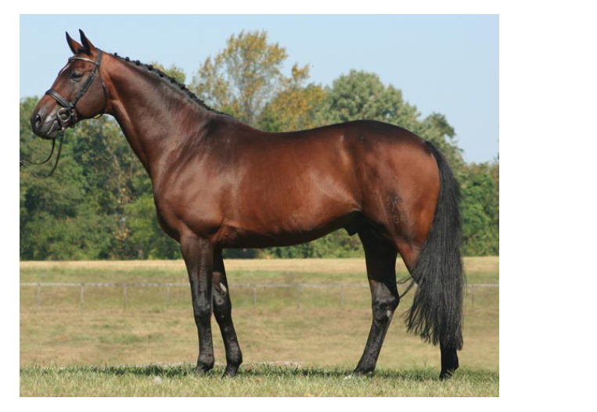
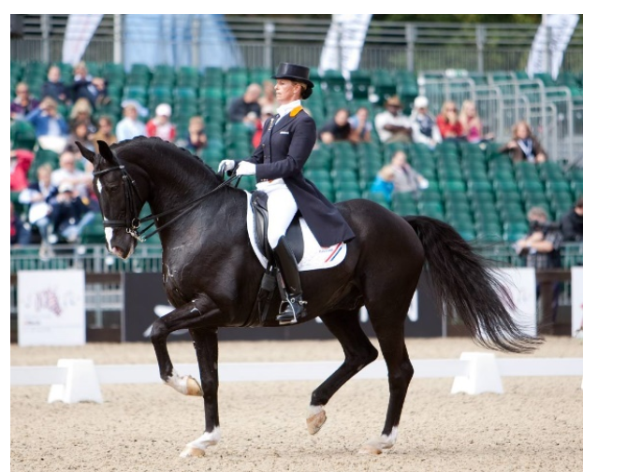
Hanoverian Atı

Slide 46
Don Atı (Rusya)
Rusya’nın Altın renkli atları denilen, yüksek doğurganlık oranıyla, az yem ihtiyacı ile bilinen bir at olan Don atları Rusya’nın ve Rus Kazaklarının gururu olarak ünlenmiştir.
Binlerce yıl önce Don ve Volga nehirleri havzasını işgal eden Moğol, Tatar, Kalmuk ve Polovets kabileler, bölgede Asya’dan getirdikleri birçok at ırkını bırakmışlardı. Bu kalıntılar bölgenin yerli at ırklarını oluşturuyordu. Don Atı, özellikle 1877 – 1878 Osmanlı Rus Savaşları sonrasında Don Kazaklarına Osmanlı ordularından ganimet olarak kalan Türk, Türkmen, İran ve Karabağ at ırkları ile Don bölgesinin bu yerli atları arasında yapılan melezlemeler sonucu elde edilen oldukça dayanıklı bir binek atıdır.

Slide 47
Don atlarının melezleme çalışmaları sırasında 20. yüzyılın başlarında en çok Karabağ atları kullanıldı. Bu nedenle cidagolarında oldukça büyük bir yükselme sağlandı. Bugünkü Don atlarının ortalama cidago yükseklikleri 160 – 165cm. yi bulmaktadır. Ortalama ağırlıkları 560kg.dır. Günümüzde Don atları Rusya Federasyonu, Kırgızistan ve Kazakistan’da çeşitli yerli at ırklarının iyileştirilmesinde de kullanılmaktadır.
Don atları ince ve uzun bir kafa yapısı, ince ve eğri bir boynu ile uyumsuz gibi görünen bir gövdeye sahiptir. Bacakları uzun ve ince, bel çökük, sağrısı ise düşüktür. Kaslarının güçlü oluşu nedeniyle yürüyüşü oldukça uyumludur. Genellikle donları al, altın al, kırmızı al ve açık kestane renklerdedir. Alın ile bacaklarında çokça seki bulunur.

Slide 48
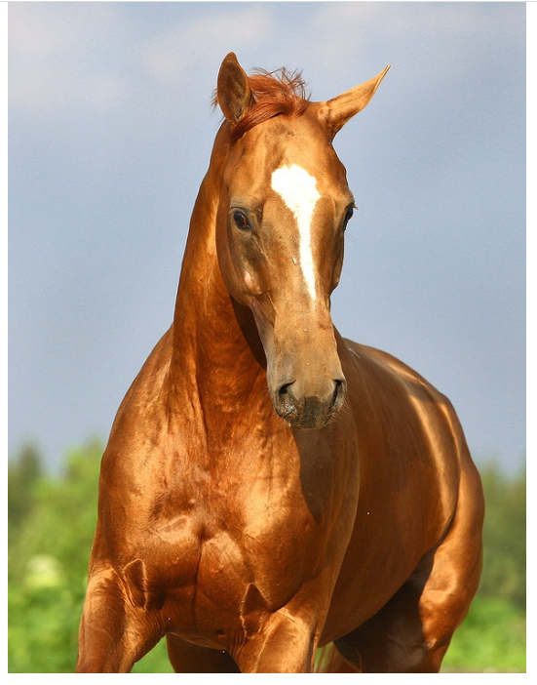
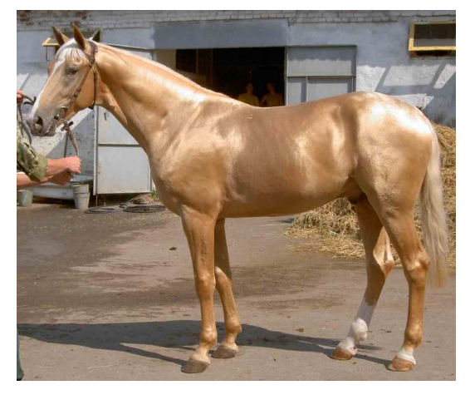
Don Atı

Slide 49
Friesian Atı
Friesian atı, Avrupa'nın kuzeybatısında bulunan Hollanda krallığının 12 eyaletinden biri olan Friesland'dan çıkmıştır. Friesland bölgesi kuzey denizi kıyılarında, yerleşim geçmişi M.Ö. 500 yıllarına dayanan oldukça eski bir bölgedir. Buradaki insanlar; ticaret, denizcilik, çiftçilik ve at yetiştiriciliği ile yaşamlarını geçiriyorlardı. Friesian atının geçmişi çok eskidir. 16 – 17. yüzyıllar boyunca belki daha da önce, Arap atlarının kanı, özellikle İspanyadaki Andalusian atlarında çok kullanılmıştı. Bu Arap karışığı olan Andalusian’lardan da Friesianlarda sıkça kullanılmıştır. Andalusianların sıcaklığından dolayı, bu atların da sıcakkanlı olduğu düşünülmüştür. Ancak Friesian atı, İngiliz Thorughbred atının etkilerinden her zaman bağımsız tutulmuş, son iki yüzyıl boyunca safkan olarak üretilmiştir.

Slide 50
Friesian Atları Hollanda’nın en büyük gurur kaynağıdır. Hollanda’nın tek Safkan at cinsidir. Bu atlara ilk kez 13. yüzyıldaki kayıtlarda rastlanır.
Atın, simsiyah rengi, uzun dalgalı yelesi ve kalın kuyruğu ile çok uzaklardan bile tanınabilecek bir görünümü vardır. Çok güzel atlardır. Sevecen ve cana yakındırlar. Bu nedenle Friesian atları ile çalışmak ve yakın temas kurabilmek çok kolaydır. İnsanları mutlu edebilirler. Bu atlar atlı spor dallarının birçoğunda kullanılmaktadırlar. Özellikle kendisini gösterdiği en önemli spor dalları dressage ve driving’tir. Çalışkanlık, güçlü bir hafıza ve merak, öğretilen her şeyi çabuk algılaması bu atlarda mükemmel sonuç alınmasını sağlamaktadır.

Slide 51
Friesian atlarının ilk pedigree kitabı Friesch Paarden-Stamboek – (FPS) tarafından 1879 yılında bastırıldı. 1970 yıllarının başlarında Friesian atları oldukça popüler olmaya başladılar. Tayların sayısı 6.000’e ulaştı. Bugün FPS’nin 12.000 kayıtlı üyesi vardır. Bunlardan 7.000 kişi Hollanda’da, 5.000 kadarı da başka ülkelerdedir. Friesian atlarının iki tipi vardır. İlki Barok tipi (daha ağır, iri yapılı) ve Spor tipi (bu tip daha popülerdir). Son yıllarda körung (damızlık yeterlilik yarışmaları) yarışmalarında yapılan hakem değerlendirmeleri ile seçilen atlar pedigree kitabına alınmaktadır.
Friesian atları başka at türlerinin iyileştirilmelerinde de kullanılmaktadır. Bunlar, Oldenburg atları, Norfolk atları, Amerikan koşum atları v.b. Günümüz Friesian atları oldukça yüksek atlardır. Cidago yükseklikleri 158 – 165cm ve üzerinde bulunmaktadır. Donları her zaman yağızdır. Güçlü görünümlü, uzun bacaklı, geniş gövdeli, sırtı uzun, büyük kafalı, çok güzel bir boyun kıvrımı bulunmakta ve uzun kulakları vardır. En büyük özelliklerinden biri de toynaklarının üzerinde, kuyruk ve yelesinde uzun ve kalın tüylerinin bulunmasıdır.

Slide 52
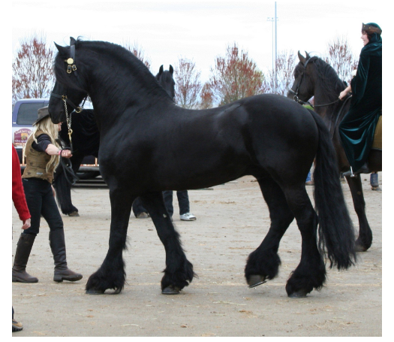
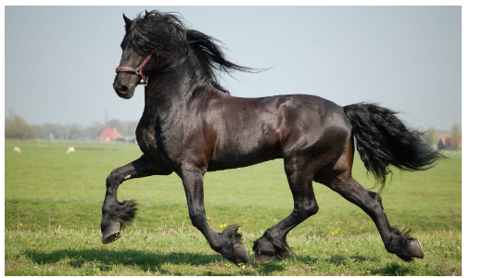

Slide 53
Shire Atı (İngiltere)
At dünyasının “Centilmen Devleri” olarak bilinirler. Birçokları tarafından Britanya’nın en mükemmel ağır yük atları olarak düşünülen, muhteşem Shire’ın Büyük At ya da İngiliz Siyahı olarak bilinen ortaçağ atının neslinden geldiğine inanılmaktadır. Aslında askeri amaçlar için geliştirilmiş olmasına rağmen sonraları Shire olarak anılan, bu ağır at cinsi, tarım daha karmaşık bir hal aldıkça ve taşımacılık daha önemli hale geldikçe, çiftçilik ve genel yük taşıma atı olarak giderek daha önemli hale geldi.

Slide 54
Shire atlarının geçmişi İngiltere’de Kral I. John (1199 – 1216) dönemine kadar uzanır. Bu dönemde Hollanda ve Elbe adasından getirilen 100 kadar ağır yük atı Shire atlarının da başlangıcı sayılmaktadır. 1558’de I. Elizabeth dönemine gelindiğinde kraliyet ihtiyacı olan askeri ve diğer amaçlarla kullanılacak ağır yük atlarının yetiştirilmesi için çalışmalar yapıldı. 1878’de, cinsi tanıtmak ve gelişimini desteklemek için İngiliz Yük Taşıma Atları Derneği (English Cart Horse Society - ECHS) kurulmuştu. 1884’te ise adını Shire Atları Derneği (Shire Horse Society - SHS) olarak değiştirdi.

Slide 55
Shire Atı’nın potansiyeli de diğer ülkelerdeki çiftçiler ve taşımacılar tarafından takdir edildi ve atlar, Amerika Birleşik Devletleri, Güney Amerika, Avustralya ve Rusya gibi çok uzak ülkelere ihraç edildi. İyi bir yük taşıma atında bulunması gereken güç, sessizlik, dayanıklılık ve iyi huy gibi gerekli tüm özellikleri bir arada bulunduran Shire, sanayileşme öncesinde, Britanya’nın gündelik yaşamında vazgeçilmez ve önemli bir rol aldı. Kırsal kesimde, toprak sürmek, çiftlik vagonlarını çekmek, kereste çekmek gibi birçok işte kullanılırken, şehirlerde, demiryolu vagonlarını, tramvayları, kömür ve bira arabalarını çekerken görülüyordu.

Slide 56
Shire atlarının kafa yapıları uzun ve ince görünümlüdür. Burun kısmı profilden çıkıntılıdır. Çene kemiği orantılı olarak daha büyüktür. Boyunları vücutlarına oranla uzun ve hafif kemerlidir. Kulakları uzun ve dardır. Omuzları eğik, göğsü derin ve geniştir. Sağrısı kısa güçlü ve kaslıdır. Kuyruğu ve yelesi kalın ve uzun tüylüdür. Bacakları vücuduna orantılıdır ve dizden aşağısı tüylüdür ve ipeksi bir yumuşaklığı vardır. Toynakları büyük ve serttir. Ortalama cidago yükseklikleri kısraklarda 163cm., aygırlarda 175cm. civarındadır. Ancak bazen daha yüksek cidagolara rastlanmaktadır. Ortalama ağırlıkları ise kısraklarda 850kg. aygırlarda 1100kg. kadardır. Donları genellikle yağız, kestane doru, koyu doru ve bazen de kır ve demir kır renkte olur. Alın ve bacaklarında her türlü nişane görülebilir.

Slide 57
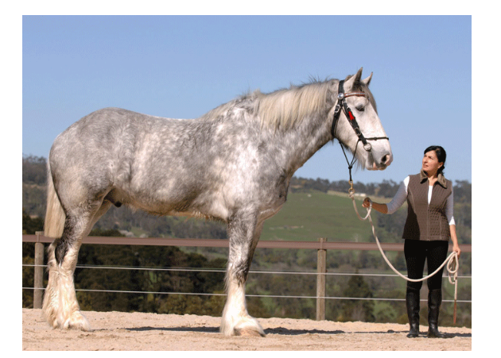
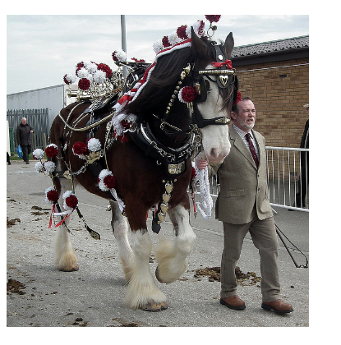
Demirkır Shire (Cidago Uz:202 cm) ve Doru Shire atı

Slide 58
Shetland Pony (İskoçya)
Shetland Pony atları, İskoçya’nın Shetland adalarında yetiştirilen atlardır. Tunç çağından bu yana söz konusu adalarda varlığı bilinen bu akıllı küçük atların İskandinav adalarına da sonradan geçtikleri varsayılmaktadır. Kökeni Celtic (Kelt) halklarının yetiştirdiği atlara kadar dayanan bu atlar da muhtemelen Keltler tarafından adalara getirilmişlerdir. Burada da serin, soğuk iklim koşulları ve az yiyecekle yetinebilen bu atlar tarih boyunca bölge halklarının en önemli yardımcısı oldular.

Slide 59
Bölgede yer alan madenlerden maden çekmek, mağaralardan su taşımak ve zor koşullardaki tarım arazilerinde çokça kullanılmak üzere yetiştirildiler. İngiltere’de Sanayi Devrimi sırasında fabrikalara enerji sağlamak için kullanılan kömürün taşınmasında, kömür madenlerinde çalışanların en büyük yardımcılarıydı. 1847 yılında çıkarılan bir yasayla çocukların madenlerde çalışması yasaklandı. Bu tarihten sonra Shetland Ponylerine büyük talep oldu.
19. yüzyılın ortalarında Amerika Birleşik Devletleri’ne ihraç edilen Shetland pony’leri yine aynı amaçla ABD’deki madenlerde kullanıldılar. Atların en son kullanıldığı maden 1971 yılında kapatılıncaya kadar işlerini sürdürdüler.

Slide 60
İngiltere Shetland Pony Aygır Kayıtları Derneği (The Shetland Pony Stud Book Society of the United Kingdom) ilk kayıtlarını 1890 yılında tutmaya başladı. 1957 yılında ise ırkın iyileştirilmesini sağlamak amacıyla Shetland Islands Premium Stallion Scheme (Shetland Adaları Birinci Sınıf Aygır Programı) uygulanmaya başlandıShetland Pony’ler günümüzde Binicilik Kulüplerinde çocuklar için (Pony Club), araba sürüşünde, sirklerde, atlı gösterilerde, fuarlar ve karnavallarda çokça kullanılmaktadır. Hayvanat bahçelerinde ve Hipoterapi (Atlı Terapi) alanında aranan atlardandır.

Slide 61
Son derece akıllı ve çabuk öğrenme yetenekleri nedeniyle görmeyenler için Rehber Köpeklerin yerine de eğitilerek kullanılmaya başlanmıştır.
Shetland pony’leri yuvarlak yüz hatları, geniş ve aralıklı gözleri, küçük ve uyumlu kulakları ile küçük bir kafa yapısı vardır. Kısa boyun kasları, küçük tıknaz gövdesi, kısa ve güçlü bacakları ile gövdeleri ile bağdaşmayan irilikte kemik yapıları vardır. Geniş ve kısa sırtı, uzun ve bol tüylü kuyruk ve yelesi en önemli fiziksel özelliklerini oluşturur. Çok güçlü olmaları nedeniyle kendi ağırlıklarının 8 – 9 katı kadar yük taşıyabilirler. Dikkatli bir beslenme sayesinde uzun ömürlü olurlar ve ortalama 30 yıl kadar yaşayabilirler.
Kışın tüylerinde bir hayli uzama görülür. Cidago yükseklikleri ortalama 71 - 117cm. arasında değişmektedir. Alaca renkler ve pinto dâhil hemen her renkte donlara sahiptirler.

Slide 62
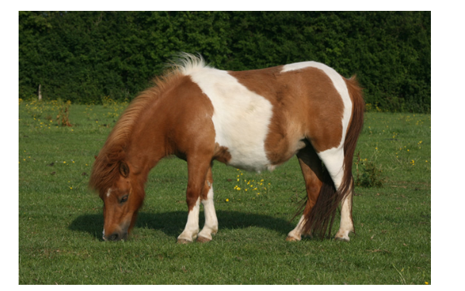
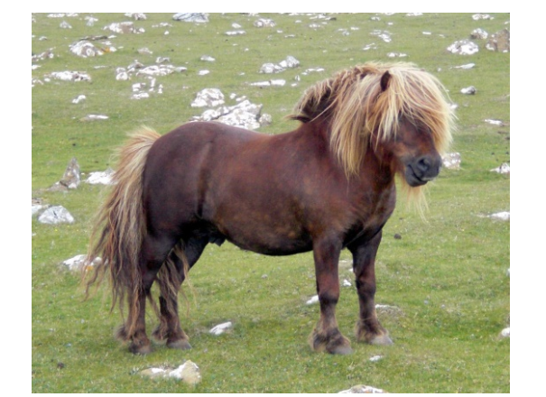
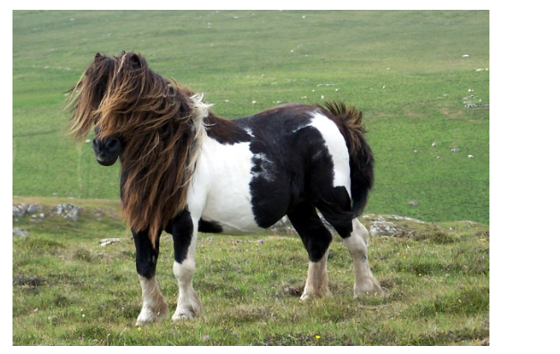
Shetland

Slide 63
Clydesdale Atı (İskoçya)
Clydesdale Atı dünyanınen büyük ağır at ırkları biridir. Kısaca Clyde denen bu at ırkının ana vatanı, İskoçya’da Lanarkshire Vadisi boyunca uzanan Clyde Nehri bölgesidir. Irk oluşumunun detayları tam olarak bilinmese de, Avrupa’dan gelen at ırkları ile bölgenin yerli kanlarının infüzyon kullanımı ile melezlendiği ve 7. yüzyılın başlarında, bu bölgenin yerli atlarının baskın kan olduğu bilinmektedir. 1815 yılında, ağır yük atları sahipleri ve yeni nesil yetiştiriciler resmi kriterler oluşturmaya başlamak için bir araya geldi. 1877 yılında, BüyükBritanya ve İrlanda’da Clydesdale Atları Derneği (Clydesdale Horse Society - CHS) ve İskoçya Atları Derneği (Scottish Horse Society) ve 1879’da da ABD ve Kanada’da Amerikan Clydesdale Derneği (American Clydesdale Association) kuruldu. İlk StudBook (Aygır Kayıt Defteri), 1878yılında İskoçya’da, 1882 yılında da Amerika’da yayımlandı.

Slide 64
“GentleGiant” Centilmen Dev lakabıyla anılan Clydesdale atları, ağır gövdesine karşın yürüyüşündeki zerafet, uyumlu bir beden ve renk kombinasyonu ile bu lakabı almıştır.
Atın normal olarak kabul edilen ortalama cidago yüksekliği 160cm.dir. Ağırlığı ise 800kg. kadardır. Bu cidago yüksekliğinin üzerinde bulunanlar pek makbul sayılmazlar. Genel olarak yağız, kestane ve doru renklerdedirler. Bacakları diz altından itibaren kıllıdır. Yele, kuyruk ve bacak renkleri beyaz veya krem renktedir.

Slide 65
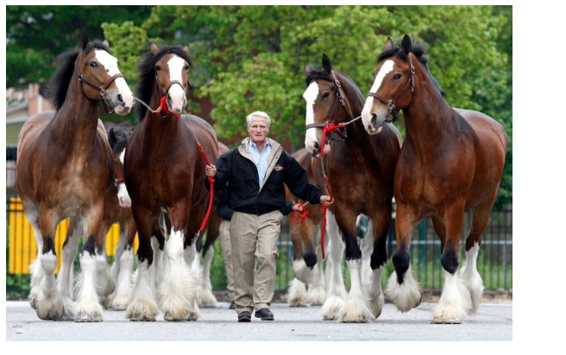

Slide 66
Marwari (Malani, Kathiawari) Atı
Hindistan’ın Marwar (ya da Jodhpur) ve Kathiawar denen bölgelerinde yetiştirilen dünyanın ender atlarından birisidir. Hindistan’da 12.yy.dan bu yana bir süvari atı olarak kullanıldığı bilinmektedir. Sürati, sahibine olan bağlılığı ve cesareti birçok Hint destanına ve söylencesine de konu olmuştur. Çok renkli alacalı donu, kulaklarının kısa ve içe dönük ilginç yapısı ile eşi bulunmayan bir özelliğe sahiptir.
Marwari ve Kathiawari atlarının soyu yerli Hint ponilerine dayanır. Yıllar boyunca Arap kanlarıyla yapılan çalışmalar bu ata son şeklini vermiştir. 15. ve 16. yüzyıllarda batı Hindistan kıyılarına getirilen Arap atları Marwar Eyaletine götürülmüş, burada kuzeyden getirilen bazı dayanıklı Moğol ve Türkmen Ahalteke atlarının da kanı eklenmiştir.

Slide 67
Marwari atları binicilik sporları, polo, tent pegging, tarım ve turizm alanlarında kullanılmaktadır. Marwari atlarının cidago yükseklikleri 145 – 173cm arasında değişmektedir. Beyaz üzerine kahverengi, siyah, kestane ya da koyu renkler üzerine beyaz renklerle alacalı donları (Pintabian) en çok görülen renklerdir. Siyah donlu atlar Hint geleneklerine göre ölümün sembolü olması nedeniyle makbul sayılmazlar, şanssızlık olarak değerlendirilirler. Beyaz ve kır donlar ise değerlidir.
Düz bir kafaya, en göze çarpan özelliği olan kısa ve içe kıvrık bir kulak yapısına sahiptir. Derin göğsü, uzun ve ince bacakları ile küçük ve uyumlu toynakları vardır. Marwari atlarının bir diğer cinsi olan Kathiawari atları ise daha ince bir yüz yapısı ve uzun cidagosuyla Marwari atlarından ayırt edilebilirler.

Slide 68
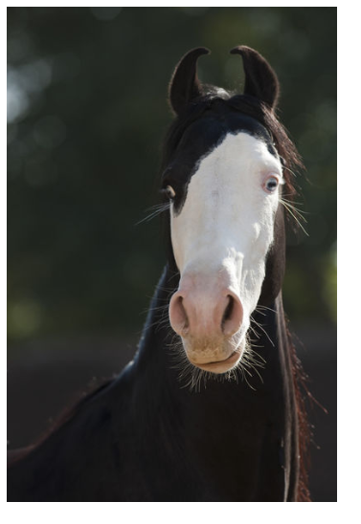
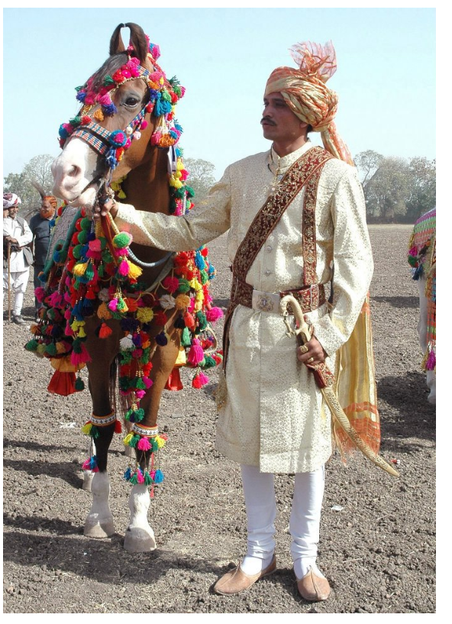
Yüzü güzel Marwari ve geleneksel olarak süslenmiş Marwari atı

Slide 69
Belçika Atı (Belgian Draft Horse)
Belçika, Batı Avrupa’nın tam orta bölgesinde, Flemish olarak bilinen, eski yazarların “Büyük Atlar” olarak anlattığı, büyük siyah atların yetiştiği yerdedir. Bu atlar zırhlı şövalyeleri, savaş alanına taşıyan atlardır. Bu atların Avrupa’nın bir bölümünde Julius Sezar zamanında dahi var olduğu bilinmektedir. Bu atlar günümüzdeki hemen hemen her modern yük çekme atının genetik materyalini sağlamışlardır. Endüstri ve tarımda kullanışlılığı fark edildiğinde, yük çekme tipinde daha büyük hayvanlar yetiştirmek için, Belçika’dan Avrupa’nın birçok yerine aygırlar ihraç edildi. Belçika Atı’nın aygır kayıtları Belçika Krallığı’nın gayretleri ile 1885 yılında tutulmaya başlamıştır. Amerika Belçika Yük Çekme Atı Derneği (Belgian Draft Horse Corporation of America), yasal olarak 1887 Şubat’ında, İndiana Wabash’ta kuruldu.

Slide 70
Irkın ABD’ye ilk ithalatları, çok kalın, çok eğik kafalı, düz omuzlu ve yuvarlak kemikli oldukları için eleştirilmekteydi. Amerikalı yetiştiriciler tarafından yapılan değişikliklerle, daha stili olan, özellikle boyun ve başta, hem omuzlarda hem de bukağılıkta daha eğimli olan, iyi temiz ve düz kemik yapısına sahip bir at geliştirilmiştir. Belçika Ağır yük atlarının vücuduna oranla küçük görünümlü başı, küçük kulakları, vücuduna iyi oturan kısa boynu vardır. Sırt kısa ancak geniş, sağrısı yuvarlak kuyruğu ve yelesi kalın, sert ve kısadır. Bacakları kalın kaslı ve güçlüdür. Toynakları sert, tendonları kısa ve güçlüdür. Ortalama cidago yükseklikleri 165 – 185cm. arasındadır. Ortalama ağırlıkları 850 – 1000kg. civarındadır. Genel olarak donları al, yeleleri beyaz ya da krem renklidir. Her türlü baş ve ayak nişaneleri bulunabilir

Slide 71
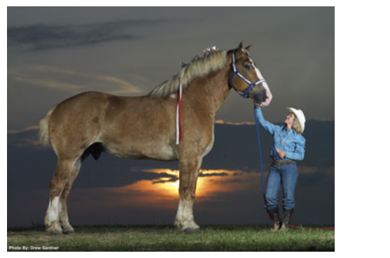
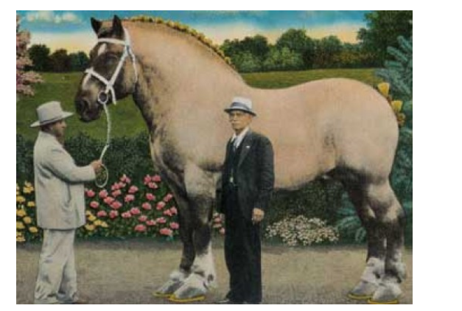
Belçika ağır yük atı Radar (Cid Yük: 196 cm) ile Brooklyn Supreme (Cid Yük: 195 cm, 1928-1948)

Slide 72
Percheron
Zaman içinde Percheron’un kesin kökeni kaybolmuştur. Bir teoriye göre Buz Devri zamanında bölgede yaşayan orijinal atların torunları olduğuna inanılmaktadır. Diğer bir teoriye göre ise Britanya’nın Romalılar tarafından işgalinde kullanılan Boulonnais atlarının yakın akrabası olduğuna inanılmaktadır. Bir başka teoriye göre de cinsin Abd el Rahman’ın Arap aygırlarından ya da Poitiers muharebesinde işgalci Moor’ların kullandığı ve Fransız kuvvetlerinin arasında bölüşülen atların bir bölümünden geldiği düşünülmektedir. Bu eski başlangıçlardan bağımsız olarak, tarihte iki ayrı zamanda da olsa Fransa’nın Le Perche bölgesinde yerli kısraklarla Arap aygırlarının çiftleştirildiği bilinmektedir.

Slide 73
Percheron’lar yapılı kasları, dayanıklı ve güçlü görünümleriyle tanınırlar. Percheron’un bir başka özelliği de ayak ve bacaklarının nitelikli uyumu ve temiz hareketleridir. Kuyruğu genellikle kısa kesilmesine rağmen, yelesi kalındır. Bu atların göğsü geniş ve derindir, çok sayıda sırt kaburgası vardır. İyi bir yük çekme atında, ön bacakların kasları ve eklemler özellikle vurguludur. Bu aynı zamanda güzel ve dengeli bir yürüyüş için gereklidir.
Percheron’un başı ve boynu doğru bir yük çekme atında olması gerektiği gibidir. İyi bir Percheron’un büyük ve çıkık gözleri, geniş ve tam bir alnı ve düz bir yüzü vardır. Çekici bir şekilde yerleşmiş ve hareketli olarak taşınan geniş bir çene ve zarif kulakları, Percheron’un Arap atalarının görsel bir kanıtıdır. Aygırların kuvvetli bir kafaları ve kısrakların dişi bir görünüşleri olmalıdır. Boyun güzel, şekilli ve güçlüdür

Slide 74
Percheron’ların kürek kemiklerinin arası belirgin, kısa bir sırtları, derin bir kolanı, uzun sayılan bukağıları, büyük yuvarlak hatlı kalçaları ve alt bacaklarında güçlü kasları vardır. Son yıllarda, modern gösteri Percheronları daha uzun ince boyunlu, daha uzun sırtlı ve uzun yumuşak görünüşlü kaslı olarak yetiştirildiler. Bu tip modern Percheron’lar daha çok yarışmalar için şov atları olarak kullanılmaktadırlar.
Percheron’un çok hoş bir karakteri vardır ve gururlu, tetik ve zekidir. Genellikle çok nazik atlardır, sürüş için uygundur, güçlü ve istekli işçilerdir. Percheron, farklı iklimlere ve şartlara çok uyumludur. Ağır yükleri çekecek güçte ve güzel bir binek arabasını çekecek zerafettedir. Percheron’lar binek olarak kullanılabilir ve hatta bazıları atlı sporlar için eğitilebilmişlerdir.

Slide 75
Percheronlar genellikle yağız ya da demirkır donlara sahiptirler. Bazı aygır kayıtları sadece bu iki donu kabul etmektedir. Ancak, kestane, doru, kızıl doru renkleri de Amerika Birleşik Devletleri’nde soyunun DNA testiyle onaylanmasıyla sicil kayıtlarına kabul edilebilmektedir. Kestane için kırmızı geni çekiniktir ve iki siyah atın çiftleşmesinden kızıl bir tayın doğması ancak her ikisinin de heterozigot olması ile mümkündür. Hem babada hem de anada kırmızı genin olması gereklidir. O zaman bile kestane renginin çıkması dörtte bir olasılıktır.
Bazı Percheron’larda baş ve ayaklarda beyaz lekeler vardır ama geniş beyazlıklar istenmez. Percheron’ların cidago yükseklikleri 150 - 190cm. arasında değişir. Ağırlıkları ortalama 900kg civarında olmasına rağmen 1180 kg’a kadar çıkabilirler. En yüksek cidagolu at rekorunu kıranlardan biri Le Gear adlı bir Percheron’du. 1902 de doğdu ve cidago yüksekliği 211cm. idi. Ağırlığı 1370 kg’ın biraz altındaydı.
Percheron’lar uzun ömürlü olabilir, 25 yıldan fazla yaşarlar. Doğrulanmamış bazı kayıtlar bir Percheron’un 41 yaşına kadar yaşadığını belirtmektedir.

Slide 76
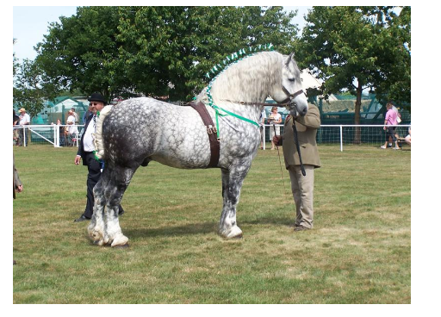

Slide 77
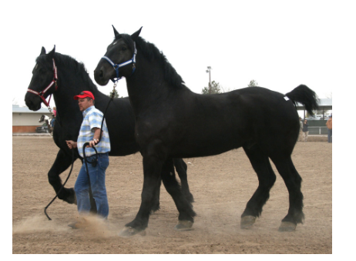

Slide 78
Türkiye'de Yetiştirilen At Irkları
Arap Atı Sıcakkanlı at ırklarının en önemli örneklerindendir. M.Ö. 2000 yıllarından beri Arap yarımadası ve çevresinde tanınmakta ve yetiştirilmektedir. Arap yarımadasının doğu ve kuzeyinde bulunan at ırklarının Prezewalski yabani atından köken almalarına karşın, Arap atının kökenini Tarpan yabani atının teşkil ettiğine ait görüşler daha yaygındır. Bir vakitler dünyanın en iyi Arap atlarını yetiştiren Türkiye’de bu ırkın başşehrin ve büyük şehirlerin ziynetini teşkil eden “küheylanları” yetişmiş ve eski Türk literatüründe Arap atı büyük yer almıştır.

Slide 79
Arabistan çöllerindeki sert hayat şartları, bakım ve besleme şekilleri Arap atının kuvvetli konstitüsyonunu devamlı kuvvetlendirmiştir. Arapların uyguladıkları yetiştirme sistemi; bu ırkın morfolojik ve fizyolojik karakterlerini ve genotipini (saflığını) korumasını sağlamıştır.

Slide 80
Araplar, Arap atı yetiştiriciliğinde dış görünüşe önem vermemekle birlikte, Arap atı ırkı içerisinde bazı tipler kabul etmişlerdir. Bu tiplerin en önemlileri “Küheylan”, “Seklavi” ve “Maneki” isimleri ile anılır. Arap atının anavatanı Arabistan yarımadası (Necit Yaylası), Suriye ve Irak (Aneze ve Şemmar kabileleri) olarak kabul edilmektedir. 1940’lı yıllara kadar tüm ırk özelliklerine sahip olan Arap atı örnekleri bu ülkelerde yetiştirilmekteydi. 1940’lardan sonra Arap ülkelerindeki ekonomik koşulların giderek iyileşmesi (petrol üretimi), Arap atı yetiştiriciliğinin gittikçe gerilemesine ve sayılarının azalmasına neden olmuştur.

Slide 81
Ülkemizin güneydoğu illerinde (Urfa ve Mardin) Arap atı yetiştiriciliği yapılmakta idi ve bu yetiştiriciliğin tarihi de oldukça eskidir. Özellikle Cumhuriyetin ilanından sonra, devletin Arap atı yetiştiriciliğine önem vermesi, haralar kurarak bu ırkın ıslahı ve sayısını artırılması için yaptığı yatırımlar sonucu ülkemiz dünyada bugün en mükemmel Arap atlarına sahip ülkelerin arasına girmiştir. Hatta 1980’lerden beri ülkemiz Arap ülkelerine sınırlı sayıda damızlık Arap atı ihracatına bile başlanmıştır.

Slide 82
Arap atının özellikleri
İyi bir Arap atında beden yapısında mükemmel bir harmoni, uyum (orantı) ve asalet dikkati çeker. Çeşitli beden bölgeleri arasında görülen uygunluk ve önem bakımından Arap atına erişen başka at ırkı yoktur. Arap atında baş küçük ve zariftir. Başın profili düz veya dalgalıdır. Genellikle burun üstünde hafif bir çöküntü görülür. Başın şekli genelde dört köşe ve alın geniştir. Gözler iri ve bakışlar uysaldır. Burun delikleri geniş olup sıcak ve kuvvetli solunum esnasında açıldığı zaman dört köşe bir şekil alır. Kum fırtınaları zamanında düz bir hat yarık şeklinde kapanır. Kenarları ince, mukozası şeffaf pembedir. Burun ucu hafif çukurdur. Dudakları ince ve zariftir. Üst dudak alt dudağı geçer ve ağız genel görünüm olarak sivridir.

Slide 83
Kulaklar küçük ve sivri, hareketli ve diktir. Boyun cidagodan sonra hafif bir çöküntü yaparak güzel bir bükülmeyle yükselir, hatları belirli ve uzun olup, baş ve göğüs ile bağlantı kuvvetlidir. Yele ince ipek gibi cidago yüksek ve kuru, omuzlar kâfi derecede uzun ve eğimli, göğüs derin, uzun ve geniş, karın yuvarlak, böğürler (fossa para lumbalisler) kapalı, sırt ve bel kısa (5 omurlu), sağrı uzun ve düz, kuyruk bağlantısı yukarıdan ve kuyruk kılları incedir. Yürüyüş esnasında kuyruk kalkar ve havada güzel bir kavis yapar. Buna kuyruk tutma denir.

Slide 84
Bacaklar kuru, kemikler demir gibi sağlam, eklemler geniş, bağ ve tendolar belirgin, tırnaklar küçük ve sağlamdır. Vücudu örten kıllar fevkalade ince ve yumuşaktır. Damarla derini altında görülür. Yürüyüş fevkalade hafif ve elastikidir. Tırıs yürüyüşte adımlar alçaktandır. Dörtnala yürüyüşleri (koşmaları) mükemmeldir. Adımlar çok geniş değildir

Slide 85
Cidago yüksekliği 132-160 cm olmakla beraber genellikle 145-155 cm arasındadır. Arap atı üç yaşında gelişimini tamamlar. Doru kır ve al donlar en fazla görülür. Yağız nadirdir. Kır donlardan koyu bakla kır, allardan yanık al, yağızın kuzguni, dorunun koyu kestane doru olması makbuldür. Arap atı, açlığa, susuzluğa, hastalıklara ve birçok mahrumiyete karşı dayanıklı bir hayvandır.

Slide 86
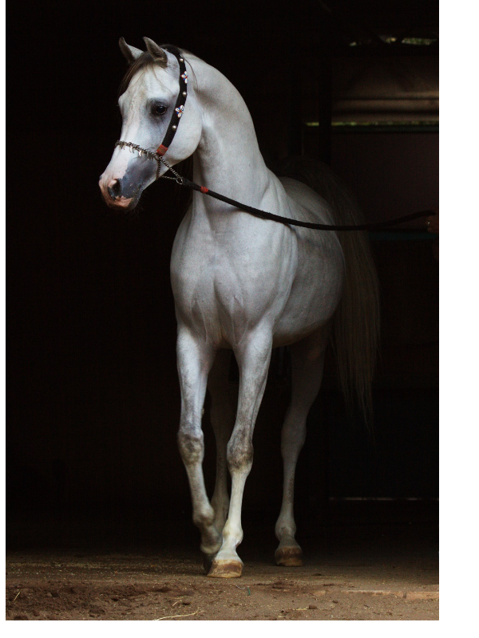
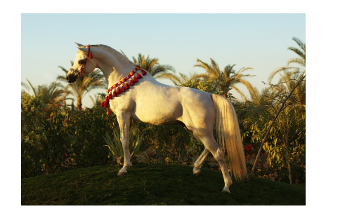
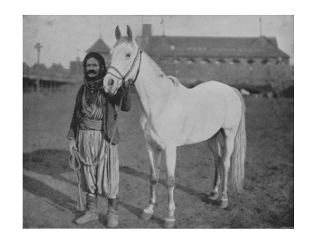
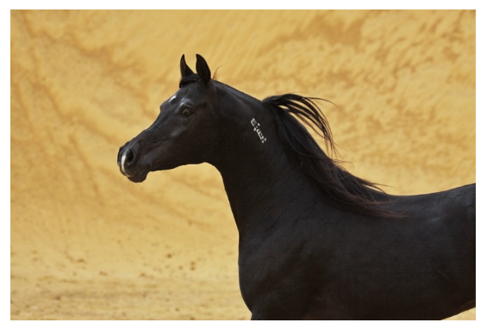

Slide 87
İngiliz Atı
İngiliz atı, sıcakkanlı at ırklarının en önemlisidir. İngiliz atı, insanlar tarafından belli bir yetiştirme yöntemi ve yarış istikametinde sıkı bir seleksiyon uygulanarak meydana getirilmiş bir ırktır. İngiliz atları genel olarak 165-170 cm cidago yüksekliğindedir. Bundan daha yüksek ve daha alçak hayvanlara rastlansa da bunlar makbul tutulmaz. Baş, çok defa biraz büyük fakat asil ve kurudur. Gözler büyük ve canlıdır. Burun delikleri büyüktür. Çene altı (masseterler-ganaşlar) geniştir. Alın Arap atına göre dar ve uzundur. Genel görünümüyle vücudun bütün hatları uzun görünümlüdür. Boyun oldukça uzun ve kuvvetli, baş ve cidago ile bağlantısı iyidir. Cidago yüksek ve uzundur.

Slide 88
Sırt ve bel normal uzunlukta geniş ve kuvvetlidir. Beden derin ve geniştir. Sağrı gayet geniş, uzun ve arkaya doğru meyillidir. Kuyruk bağlantısı biraz aşağıdandır ve koşarken Arap atı gibi “kuyruk tutma” görülmez. Göğüs yapısı geniş uzun ve derindir. Bu bakımdan solunum ve dolaşım sistemi gayet iyi gelişmiştir. Bunda da böğürler kapalıdır. Karın çekiktir.

Slide 89
Bacaklar kuru, açıları kapalı, kas ve tendoları kuvvetli ve belirgindir. Eklemler geniş ve sağlam bağlantılıdır. Tırnaklar geniş ve sağlamdır. Deri ince ve yumuşak, tüyler daima kısa ve parlak, yeleler uzun ve yumuşaktır. İngiliz atında da yüzeysel damarlar ve tendolar belirgin olarak görülür ve hissedilir. Al ve doru en çok görülen donlardır. Kır ve yağız donlar az görülür.

Slide 90
İngiliz atı sıcakkanlı atlar içinde en erken gelişenidir. Daima en iyi bakım ve besleme şartlarını sağlamak gerekir. İngiliz atı, özellikle bir yarış ve spor atıdır. Dünyanın en süratli koşan atıdır. Adımlar geniştir. Adi yürüyüş esnasında arka ayaklar ön ayak izlerini aşar. Tırıs ve dörtnal yürüyüşü ise çok daha rahat ve mükemmeldir. Rahvan yürüyüş İngiliz atında da görülmez ve istenmez. Yarışa uygun olmayan İngiliz atları başka hizmetlerde kullanılabilir.

Slide 91
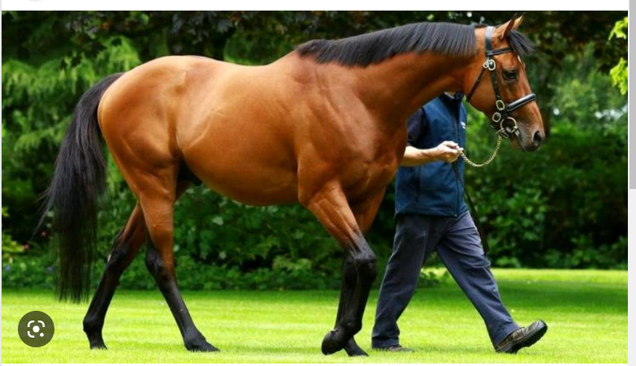
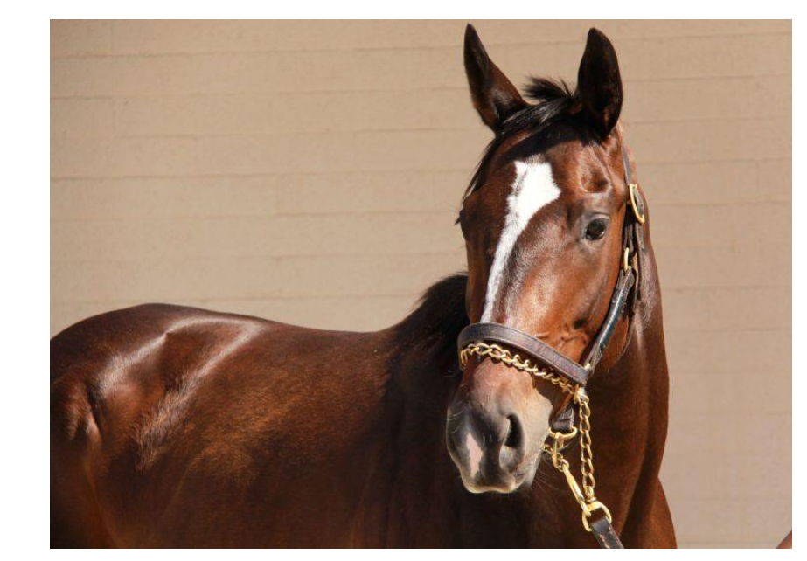
İngiliz Atı

Slide 92
Haflinger Atı
Haflinger atının anavatanı Avusturya’nın güney Tirol Alpleri’dir. Avusturya, Güney Almanya ve İsviçre’de Alp Dağları bölgelerinde yetiştirilir. Sıcakkanlı at ırkları arasında sayılmakla beraber soğukkanlı at ırklarının tipine benzer. Bu ırkın genotipinde soğukkanlı at ırklarının genlerinin bulunduğunu iddia edenler de vardır. Bu at ırkı güney Tirol dağlarında yaşayan yerli at ırkının, başka bir Alman at ırkı olan Noriker ve Arap atları ile melezlenmesi sonunda meydana gelmiştir.

Slide 93
Haflinger atının özellikleri Haflinger atı, 130-140 cm cidago yüksekliğinde olup vücut hatları ve bacakları kısadır. Baş küçük, alın geniş, boyun kısa ve kalın, perçem ve yele bol ve uzun kıllardan oluşmuştur. Cidago kısadır. Sırt ve bel kısa, geniş, kuvvetli; sağrı geniş biraz düşük, sağrı kasları çok iyi gelişmiş bir durumdadır. Bacaklar ve bacak eklemleri kuvvetlidir. Kemikleri kuvvetli eklemleri sağlam, ayaklar geniş ve sağlamdır. Kuyrukta kalın, bol ve uzun kıllarla örtülüdür.
Haflinger atında don “Akkanat Al” dondur. Bu donda vücut açık kırmızı çay rengi kıllarla örtülü; yele, kuyruk ve ayak uçları ise saman sarısı rengindedir. Bu don ırkın genel karakteristiğidir. Ancak çok nadir olarak daha koyu renkli açık doru diyebileceğimiz renklere kaçan donlar görülebilir.

Slide 94
Haflinger atı bir iş hayvanıdır. Süratli yürüyüş ve binek için elverişli değildir. Sırtta yük taşıma, araba ve çiftlik hizmetlerinde kullanılabilir. Canlı mizaçlı olmakla beraber gayet iyi huylu, yumuşak, her işe kolaylıkla alıştırılabilir ve kullanılabilir bir yapıya sahiptir. Bu bakımdan hemen her işte kadınlar çocuklar dahi bu atı rahatlıkla kullanabilir. Dayanıklıdır, az yemle vücut formunu ve gücünü devam ettirebilir. Bir dağlık bölge hayvanı olmakla beraber çeşitli bölgelere ve iklim şartlarına rahatlıkla adapte olabilir. Hastalıklara karşı çok dayanıklıdır. Döl verimleri yüksektir. Kısraklar kolay gebe kalır ve taylarını iyi büyütürler.

Slide 95
Haflinger atı, 1961 yılında Türkiye’ye ithal edilmiştir. 15 kısrak ve 4 aygırla 1963’lerde başlayan yetiştirme devlet kurumlarında süratle ilerlemiştir. İthal edilenlerden sonra Türkiye’de doğup büyüyen kuşaklar Türkiye iklim şartlarına gayet iyi uymuşlar ve halk tarafından da sevilmiş ve benimsenmişlerdir. Yurdumuzda saf yetiştirilmesinin yanında yerli atlarımızla ve yarımkan Arap atlarla melezlemesi yapılmıştır. Bugüne kadar elde edilen sonuçlar memnuniyet vericidir.

Slide 96
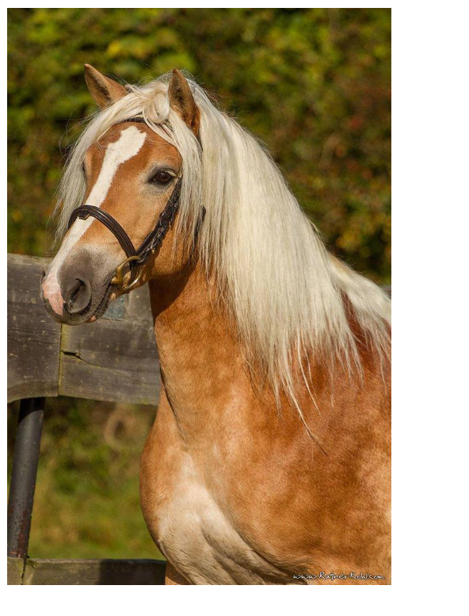
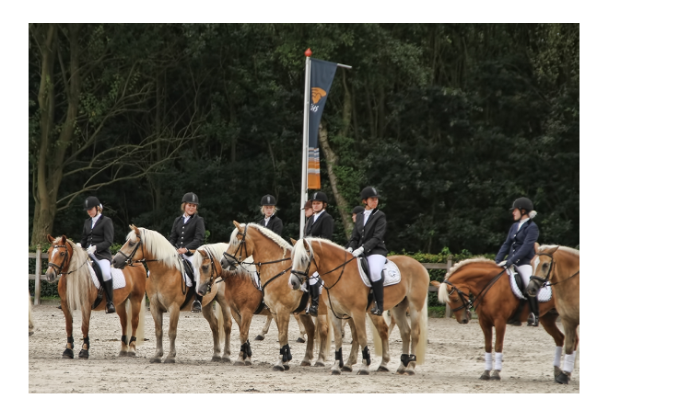

Slide 97
Midilli Atları (Poniler)
Sıcakkanlı atlar grubuna dâhil edebileceğimiz bir at grubu da Ponilerdir. Türkçede Midilli atı diye anılan Poniler gayet küçük yapılı atlardır. Bunların genel olarak cidago yükseklikleri 110-120 cm arasındadır. Hatta “minyatür at” denilen 90 cm cidago yüksekliğinde çok küçük örnekleri bile vardır. Midilli atlarının vücut formları, donları ve diğer bazı özellikleri yetiştikleri yerlere göre değişir ve bu bakımdan çeşitli ırk isimleriyle tanınırlar. Midilli atları genel olarak adalarda ya da dar arazi bölgelerinde yetişmişlerdir ve ırk olarak Midilli atları rahvan yürüyüşe sahiptirler. Bizdeki Midilli atlarının orijinlerinin Midilli adasından kaynaklandığı söylenebilir.

Slide 98
Midilli atları genel olarak çok hafif hizmetlerde kullanılabilen kısa mesafelerde binek hayvanı olarak ya da hafif yük taşıma hayvanı olarak kullanılan hayvanlardır. Bundan başka özellikle çocuklara arkadaş ve onların spor ve zevk ihtiyacı için yetiştirilirler. Çok sağlam yapılı, dayanıklı kanaatkâr ve uysal hayvanlardır. Preçevalski yabani atından kök aldığı sanılmaktadır.

Slide 99
Bu atların en önemli özeliklerinden biri de rahvan yürüyüşleridir. Boyu kısa olduğu için zeytin ağaçlarının altından kolayca geçer. Bu nedenle hasat edilmiş zeytinin taşınmasında önemli bir yere sahiptir. Dağlık arazide bir katır kadar dayanıklıdır ve maharetle yürür. Katıra nazaran çok daha hızlıdır. Ayrıca binek esnasında katıra nazaran daha yumuşak olduğu için biniciyi sarsmaz. Çok uysaldır ve sahiplerine büyük itaat göstererek sevgi ile bağlanırlar. Boylarının küçük olması ve uysal karakteri ile ileride çocukların binebilmesi için bir avantaj oluşturur.

Slide 100
Yerli At Tipleri
Türkiye'de yerli isim altında yetiştirilen değişik at tipleri bulunmaktadır. Bu yerli tipleri, sabit morfolojik ırk karakterlerine sahip olmamaları nedeni ile birbirlerinden ayırt etmek çok zordur. Bunlara ırk demekte mümkün değildir. Çünkü Türkiye'deki atlar, Türkiye'nin tarihî ve coğrafi konumu nedeniyle birçok göçlerin yolu olmuş ve bu göçmenlerin beraberlerinde getirdikleri çeşitli at ırkları ile karışmışlardır. Bu nedenle Türkiye'deki yerli atların gruplara ve tiplere ayrılarak incelenmesi daha uygundur.

Slide 101
Asıl yerli tip Anadolu’nun çok eskiden beri yaşayagelen yerli atıdır. Bu tipin kendine mahsus morfolojik karakterleri vardır. Küçük, yerden yapılı (tıknaz) ve toplu bir beden yapısıyla seçilir. Bedende büyük bir harmoni göze çarpar. Baş orta büyüklüktedir. Alın geniştir. Kulaklar orta uzunlukta, gözler canlıdır. Boyun orta uzunlukta ve kuvvetlidir. Cidago yüksekliği 134 cm’dir. Göğüs derin, uzun ve geniştir. Bel, kısa ve kuvvetli, böğürler kapalıdır. Sağrı biraz kısa, hafif meyilli ve yuvarlak yapılı, kasları da iyi gelişmiştir. Karın yuvarlak, bacaklar kuvvetli ve sağlamdır. İncikler, bilekler ve tırnaklar sağlam bir yapıya sahiptir. Çok iyi tırıs yapar, her türlü işte kullanılır. Her türlü yemi yer ve az yem tüketir.

Slide 102
Hastalığa ve açlığa dayanıklıdır. Donları kır, al, doru, yağız ve kula olup kır ve doru don çoğunluktadır. Kuyruk tutuşu normal, yele ve kuyruk tüyleri normal sıklıktadır. Bu atlar çok doğurgandır. Anadolu’nun gerek iklimi gerekse Türk köylüsünün ekonomik şartlarına gayet iyi uymuştur. Türkiye’nin hemen her yerinde bu tipi görmek mümkündür.

Slide 103
Çukurova tipi
Bu tip, asıl yerli tipe göre biraz daha yüksek cidago yüksekliğine sahiptir (137 cm). Vücut hatları uzundur. Boyun ve bedenin orta kısmı daha uzundur. Yerli tipteki tıknazlığı, yerden yapılılığı göstermez. Genellikle baş ve kulaklar uzundur. Boyun uzun orta derecede kaslıdır. Cidago uzundur. Sırt ve bel uzundur. Ön göğüs kuvvetli fakat az geniş ve uzundur. Böğürler açık, sağrı uzunca ve az meyillidir. Kuyruk genellikle yukarıdan bağlantılıdır. Karın yuvarlaktır. Genellikle kemik yapısı kuvvetlidir. İncikler ve bilekler uzuncadır (yatık bilek fazla görülür, kılıç bacaklılığa fazla meyil gösterir.). Bu atlara bugün az sayıda rastlanmaktadır. Bu atların safkan Arap atı ile birleştirilerek ıslah edilmiş olduğu söylenebilir.

Slide 104
Malakan atları Türkiye’nin Kuzeydoğu Anadolu Bölgesi’nde özellikle Kars ve civarında diğer yerli atlardan farklı ve daha ziyade soğukkanlı ırkların tesiri altında kalmış örneklere rastlanır. Bunlara Malakan atları denilmektedir. Malakan; sütçü mandıracı anlamına gelir. Malakanlar Ukrayna’dan Karsa göç etmişlerdir. Geniş, derin ve iri bir bedene ve kuvvetli kemiklere sahiptir. Dayanıklı ve sakin mizaçlıdır. Donları genellikle yağız olup al ve kulaya benzer donlarda görülür. Ancak son yıllarda bu atların sayıları da çok azalmıştır. Kuvvetli bir iş hayvanı olarak kullanılır.

Slide 105
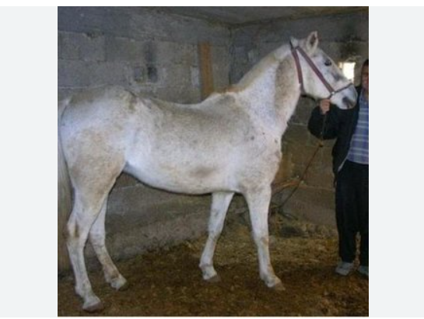

Slide 106
Uzunyayla atı
Kayseri ve Sivas arasında bulunan Uzunyayla bölgesinde diğer yerli atlardan belirli farklarla ayrılır. Eskiden yaygın bulunmasına rağmen bugün sayıları giderek azalmıştır. Türkiye’deki iri yapılı atların elde edilişinde büyük rol oynamış bir at tipidir.

Slide 107
Anadolu yerli tiplerinden daha büyük bir kitle ve daha kuvvetli bir kemik yapısına sahiptir. Cidago yüksekliği 145-150 cm’dir. Baş, büyük ve orta büyüklüktedir. Bazen koçbaşı gösteren örneklere rastlanır. Profil genellikle alında düz, burun üstünde eğridir. Boyun uzun, dar ve incedir. Cidago kısa ve siliktir. Sırt ve bel uzundur. Bel çukurluğu görülür. Kısa ve düşük sağrı görülür. Bu sağrı teşekkülü bedene heterojen bir karakter verir. Bacak kemikleri ve iskelet yapısı kuvvetli olmakla beraber incikler çoğunlukla uzuncadır. Yürüyüşler süratsiz ve adımlar kısadır. Bununla beraber yurt içinde en kuvvetli ve büyük sayılan bir at durumunu sürdürmüştür. Tarım ve koşum işlerinde diğer atlardan daha elverişli olmuştur.

Slide 108
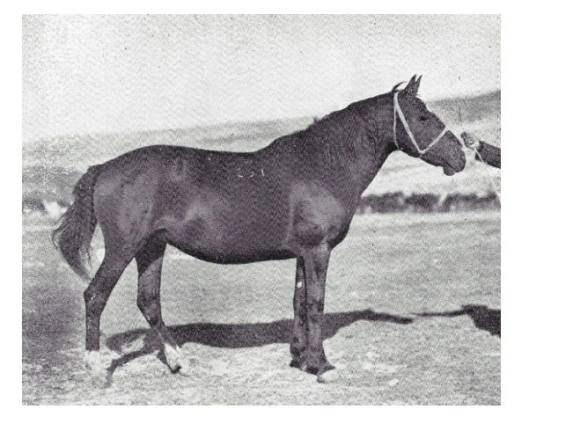
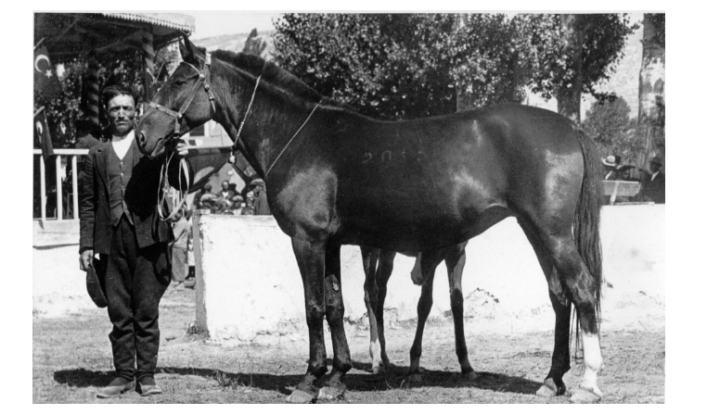
Soldaki safkan Uzunyayla kısrağı, sağdaki Avrupa ırkları ile melezlenmiş olan Uzunyayla atı

Slide 109
Canik atı
Sadece Samsun ve Çarşamba yöresinde “Canik atı” adı verilen bir tip mevcuttur. Canik atı, diğer yerli ırklarından asabi mizaçları, çok çevik hareket kabiliyetleri ve rahvan yürüyüşleri ile ayrılır. Canik atlarında baş orta büyüklükte ve etlidir. Alın geniş, profil düz, boyun düz ve kısadır. Sağrıları meyilli, bacakları kuvvetli ve duruşları düzgündür. Bilekler dikçe, tırnaklar çok sağlam ve incik çevresi 17-18 cm’dir. Bu atlarda alın geniş ve tırnaklar sağlamdır. Yürüyüşleri rahvan, çevik ve kuvvetlidir. Bu atlar her donda olmakla beraber en fazla doru donludur.

Slide 110
Yükseklikleri 140-145 cm civarındadır. Bu atların vücudu oldukça muntazamdır. Renkleri genellikle dorunun çeşitli tonlarıdır. İçlerinde doğuştan rahvan yürüyenleri vardır.
Genellikle binek olarak kullanılmakla beraber; yük taşıma ve yük çekme işlerinde de başarı ile kullanılır. Özellikle dağlık bölgelerdeki Canik atları daha dayanıklıdır.

Slide 111
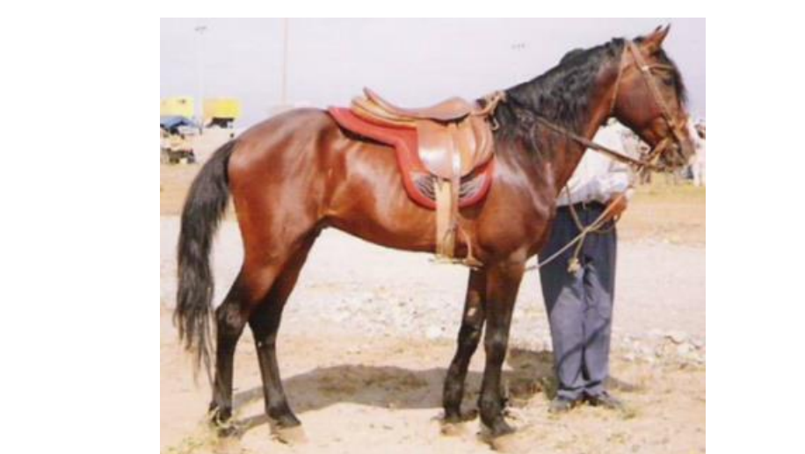

Slide 112
Türk rahvan atı
Rahvan atlarda baş güzel, asil ve cesur görünümlü, alın geniş, profil düz, gözler parlak ve büyükçe, boyut normal ve kaslı, göğüs geniş ve derin, bel kısa, sağrı yuvarlak, bacaklar ve eklemler kuvvetli ve sağlam, tırnaklar sağlam ve serttir. Yürürken başlarını ve kuyruklarını dik tutan atlar makbuldür. Çok çevik ve dayanıklıdır. Her donda olurlar. İnsana çok yakın ve sakindir. Rahvan yürüyüşleri özel eğitimle sıçramadan yaptırılmaya alıştırıldığında binici için çok rahattır. Rahvan yürüyüşte at aynı yandaki ayaklarını aynı anda adımlayarak yürür. Rahvan yürüyüş ata sonradan eğitimle öğretilmesine rağmen doğuştan rahvan yürüyen atlar da vardır. Kafesi derin ve genişçedir.

Slide 113
Bacakları ve bacak bağlantıları muntazamdır. Mafsallar geniş, bilekler kısa ve mera hayvanlarında çok defa yatıktır. Tırnaklar, kuvvetli ve siyah, toplu ve sağlamdır. Derileri kalın, kılları sert, yele ve kuyruk kılları sık, sert, kalın ve uzundur. Cidago yükseklikleri oldukça fazla olup 1.56 m’yi geçebilir. Ortalama yükseklikleri 1.40-1.55 m arasındadır. İncikleri kuvvetli olup 18-20 cm civarında ve genellikle uzundur.

Slide 114
Cirit atı Arap, Anadolu, Doğu Anadolu ve Hınıs atının karışmasından meydana gelmiştir. Çok güzel, dayanıklı, kuvvetli, hızlı ve çok uysal bir attır. Baş ufak, gözler orta büyüklükte, kulak araları ve cephe geniş, kulaklar hareketli, gözler parlak ve hareketli, baş profili genellikle düzdür fakat az miktarda da olsa çukur ve bombeliye rastlanır.

Slide 115
Boyun orta uzunlukta ve kuvvetli, cidago az belirli, bel kısa, sağrı yuvarlak, tırnakları kuvvetlidir. Bu atlar kuyruklarını ve başlarını yüksekte tutar. Bu görünümleri Arap atını aratmayacak güzelliktedir. Ancak Arap atından daha kısa, tıknaz, kemikli, sağrı ve omuzları daha gelişmiş ve kuvvetlidir. Manevra kabiliyetleri yüksek ve ilk hızları çok iyidir. Bu nedenle cirit oyunlarında da en başarılı atlardır. Bu tür Osmanlı savaş atının torunlarıdır

Slide 116
Cirit oyunu da Osmanlılar zamanında savaş olmadığı zamanlarda savaş provası olarak ve idman için yapılırdı. Cirit oyunu karşılıklı iki takım hâlinde oynanır, her takımda 2 ila 15 süvari bulunur ve oyunun kurallarına göre bir metre uzunluğundaki meşe veya gürgen gibi ağaçlardan yapılmış değnekleri bir birine mızrak gibi atarlar ve isabet ettirdikleri durumda puan alırlar. Oyun sonunda hangi takımın puanı çok ise o takım kazanır. Cirit atlarında önemli özelliklerinden biri de cesarettir. Cirit atının binici ile beraber karşı takımın atlarının üzerine korkmadan gitmesi gerekir.

Slide 117
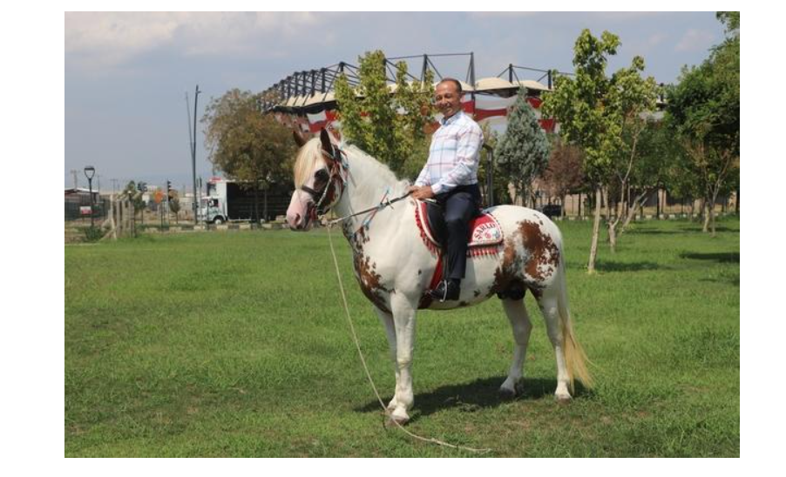

Slide 118
Hınıs atı
93 Harbi'nde Osmanlı Ordusu'na takviye için Suriye ve Bağ­dat'tan gelen aşiretlerden biri olan "Muavin Atlısı Aşireti" Hınıs bölge­sini tutmuştur. Bu aşiret zaten orduya at yetiştiren bölge aşiretlerinden biridir. Savaş sonunda buraya yerleşen ve eski işlerine Hınıs ovasında devam eden bu atçı aşiret, beraberlerinde getirdikleri atları yerli atlarla çiftleştirerek, ortaya bu bölgenin sert iklimine uyum sağlayan bu at ti­pini çıkarmışlardır. Bu atlar Hınıs ovasında yetiştiği ve ön ayakları arka ayaklarına göre kısa olduğu için adına "Hınıs'ın Kolu Kısası" denmiştir.
Eskiden Erzurum'un Hınıs ilçesinde yetiştirilen ve Erzurum'dan Iğdır'a kadar bir bölgeye yayılan yerli atlardır. Bugün için pek fazla karakteristik numunesi kalmamakla birlikte az da olsa bölgesinde rah­van at, cirit atı ve çekim atı olarak kullanılmaktadır. Erzurum ve civa­rında bulunan bütün yerli atlarda Hınıs atı özelliklerini görmek müm­kündür. Bunun nedeni Hınıs atlarının bir zamanlar bu yörenin hâkimi olmasından ileri gelmektedir.
Az yem tüketen, dayanıklı, ideal bir köylü atıdır. Kısa boylu olması onu mükemmel bir cirit atı yapar. Cirit için daha ideal at, Hınıs ile Arap melezidir.

Slide 119
Eklemleri kalın ve güçlü, bilekleri kısa, sağrı normal, bel kısa, boyun kalın ve kısadır. Göğüs çok derin ve geniştir. Dolayısı ile bu atlarda büyük ciğer ve yürek vardır. Kolay kolay yorulmaz, ölesiye çalıştırıldıktan sonra iki saat dinlenme ile ayağa kalkarlar. Cidago 135-138 cm civarındadır. Kuyruk ve yele normal olup bazı numunelerde küttür. Normal olarak baş tutuşu dik ve gururlu, kuyruk tutuşu yüksektir ve kuyruk sokumu çok kalındır.

Slide 120
Baş etli ve güzel, alın geniş, kulaklar dik ve ufak veya normaldir, donları her dondan olup en çok doru don vardır. Hınıs atı çok dayanıklı ve cesur olup aynı zamanda çok çevik ve hızlı bir attır. Çok güzel araba çeker ve rahvan yürür.

Slide 121
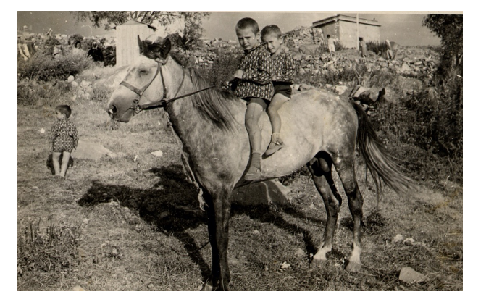
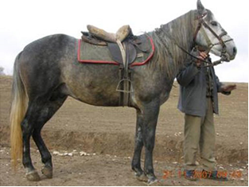
Hınıs Atı

Slide 122
Türk Spor atı: Gemlik Atı
Gemlik'te bulunan Kara Kuvvetleri Komutanlığı, Gemlik Askeri Veteriner Okulu ve Eğitim Merkezi Komutanlığı'nda son yıllarda yeni bir at popülasyonu meydana getirmek için çalışmalar devam etmektedir. Üç nesil geriye gidebilen bu tipe bir süredir "Gemlik atı" adı konmuş ve Temmuz 2002 itibariyle Türk Patent Enstitüsü'nden tescil alınmıştır.
Türk Spor Atı yetiştirmek amacıyla Karacabey'de 1941 yılından başlayarak Nonius, Arap ve Karacabey atının karıştırılmasıyla Engel Atlama’ya uygun bir kombinasyon oluşturulmaya çalışıldı. Bu çalışmalara 1962 yılında Karacabey atı ve Karacabey Nonius'ları ile tekrar hız kazandırıldı, ancak 1970'te bu çalışma durduruldu.

Slide 123
Elde kalan spor için uygun olan damızlık atlar, Gemlik Askeri Veteriner Okulu ve Eğitim Merkezi Komutanlığı’na devredildi. Gemlik'te bu damızlıkların iyi kullanılması, diğer Avrupa ırkları ve yerli numunelerle yapılan melezlemeler sonunda bugün "Gemlik Atı"nın doğması sağlanmıştır. Buradaki birçok atın babası, Karacabey'in ünlü safkan Arap ya da Nonius aygırlarıdır. Ayrıca engel atlama konusunda kendisini kanıtlamış olan iri yapılı Avrupa atları da bu kana karışmıştır. Atlara ilk bakıldığında Nonius etkisi derhal göze çarpar. Koyu donlu, bilhassa yağız atlar dikkat çekicidir. Bugün Türkiye'de bir anlamda Karacabey atının devamı sayabileceğimiz "Gemlik Atı" dışında, yeni bir ırk yetiştirme çalışması yoktur.

Slide 124
Son yıllarda Gemlik Askeri Veteriner Okulu, At Üretim ve Eğitim Tabur Komutanlığı tarafından Gemlik atı üretim ile ilgili yapılan çalışmalarda Hollanda’dan temin edilen iyi bir KWPN aygırı ile gemlik atı kısrakları arasında yapılan melezlemeler Gemlik atlarında güçlü ve dayanıklı bir nesil elde edilmesini sağlamıştır. Günümüzde özellikle Gemlik atlarını kullanan Kara Kuvvetleri Komutanlığı, Atlı Spor Eğitim Merkezi (ASEM) katıldığı törenlerde ve yarışlarda bu atları gururla kullanmaktadır.

Slide 125


Gemlik atı

Slide 126
Kaynaklar
https://www.sondakika.com/spor/haber-ingiliz-yaris-ati-galileo-190-milyon-euroluj-13729728/
https://www.binicilikokulu.com/ingiliz-ati/
Unutulmaya Yüz Tutan Bir Anadolu At Irkı: Çukurova Atı. ÇUKUROVA ARAŞTIRMALARI Dergisi. cilt 2, sayı 1, 2016s. 139-149
Veteriner Hekimler için At yetiştiriciliği Kitabı. Ömer Çoban, Nilüfer Sabunoğlu Çoban Atatürk Üniversitesi e- Kitap Yayınları.
https://www.at ve insan.com
At ırkları ve atların bakımı. Hayvan Yetiştiriciliği ve Sağlığı Alanı Ankara, 2017.

